Slide 1

DIA CIÊNCIA
IN LOCO
24 de ABRIL de 2017, CES-Alta
Centro de Estudos Sociais
Laboratório Associado

Slide 2
DIA CIÊNCIA IN LOCO
  Equipa creatour:
  Tiago Vinagre Castro, Nancy Duxbury e Miroslav Tascu
  Equipa ciência viva:
  Ana Raquel Matos, Antonieta Reis Leite, Cláudia Pato de Carvalho e Denise Esteves
  Jovens participantes do instituto educativo de souselas:
  Sabrina Tavares, Carlos, Paulo, Eduardo Seabra, Beatriz Rodrigues, Mariana Silva e Sílvia (Psicóloga)

Slide 3
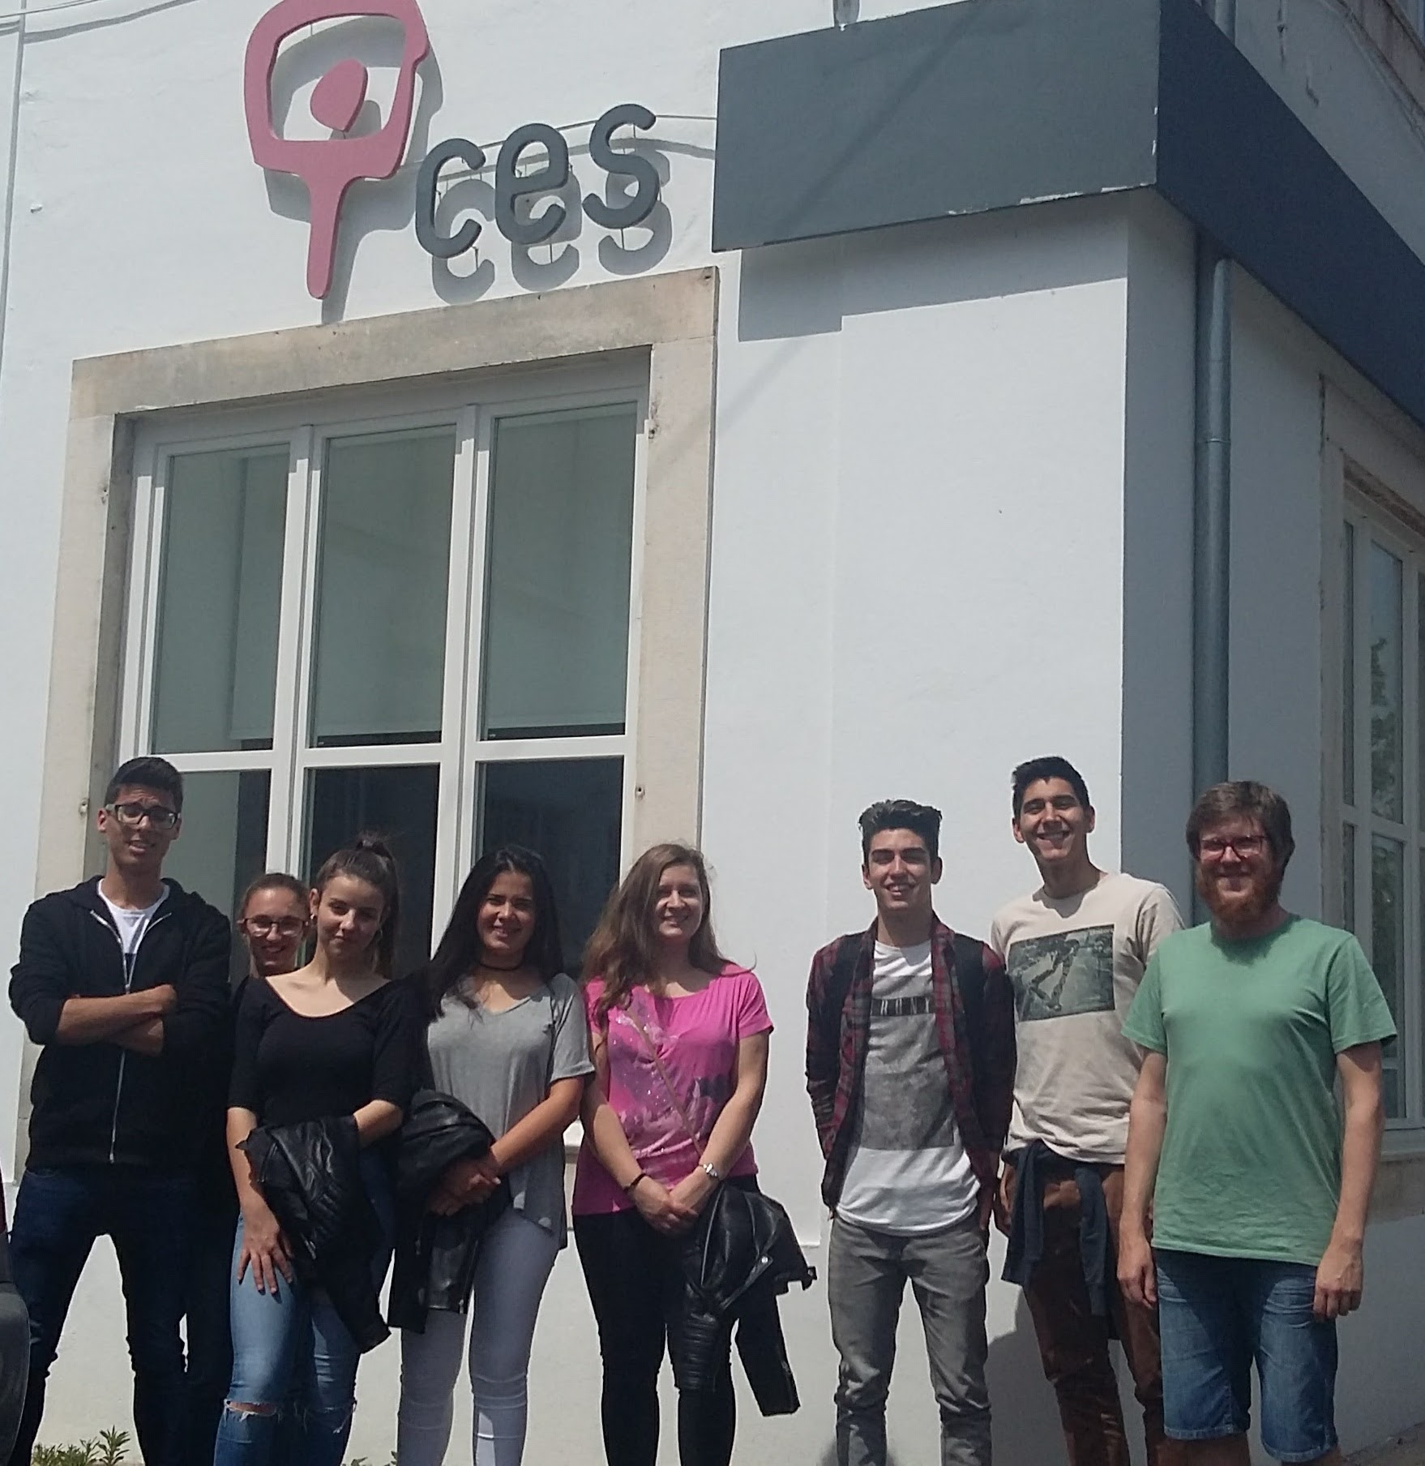
DIA CIÊNCIA IN LOCO

Slide 4
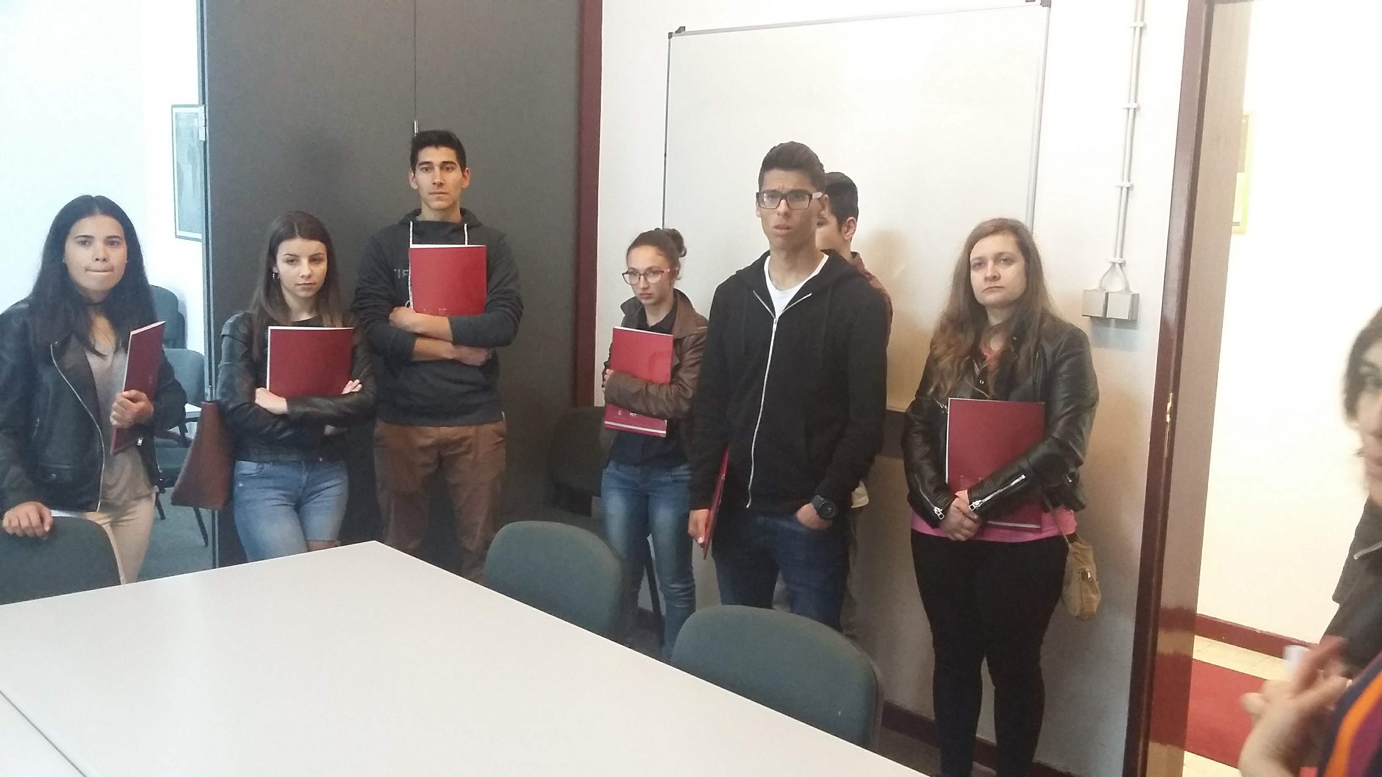
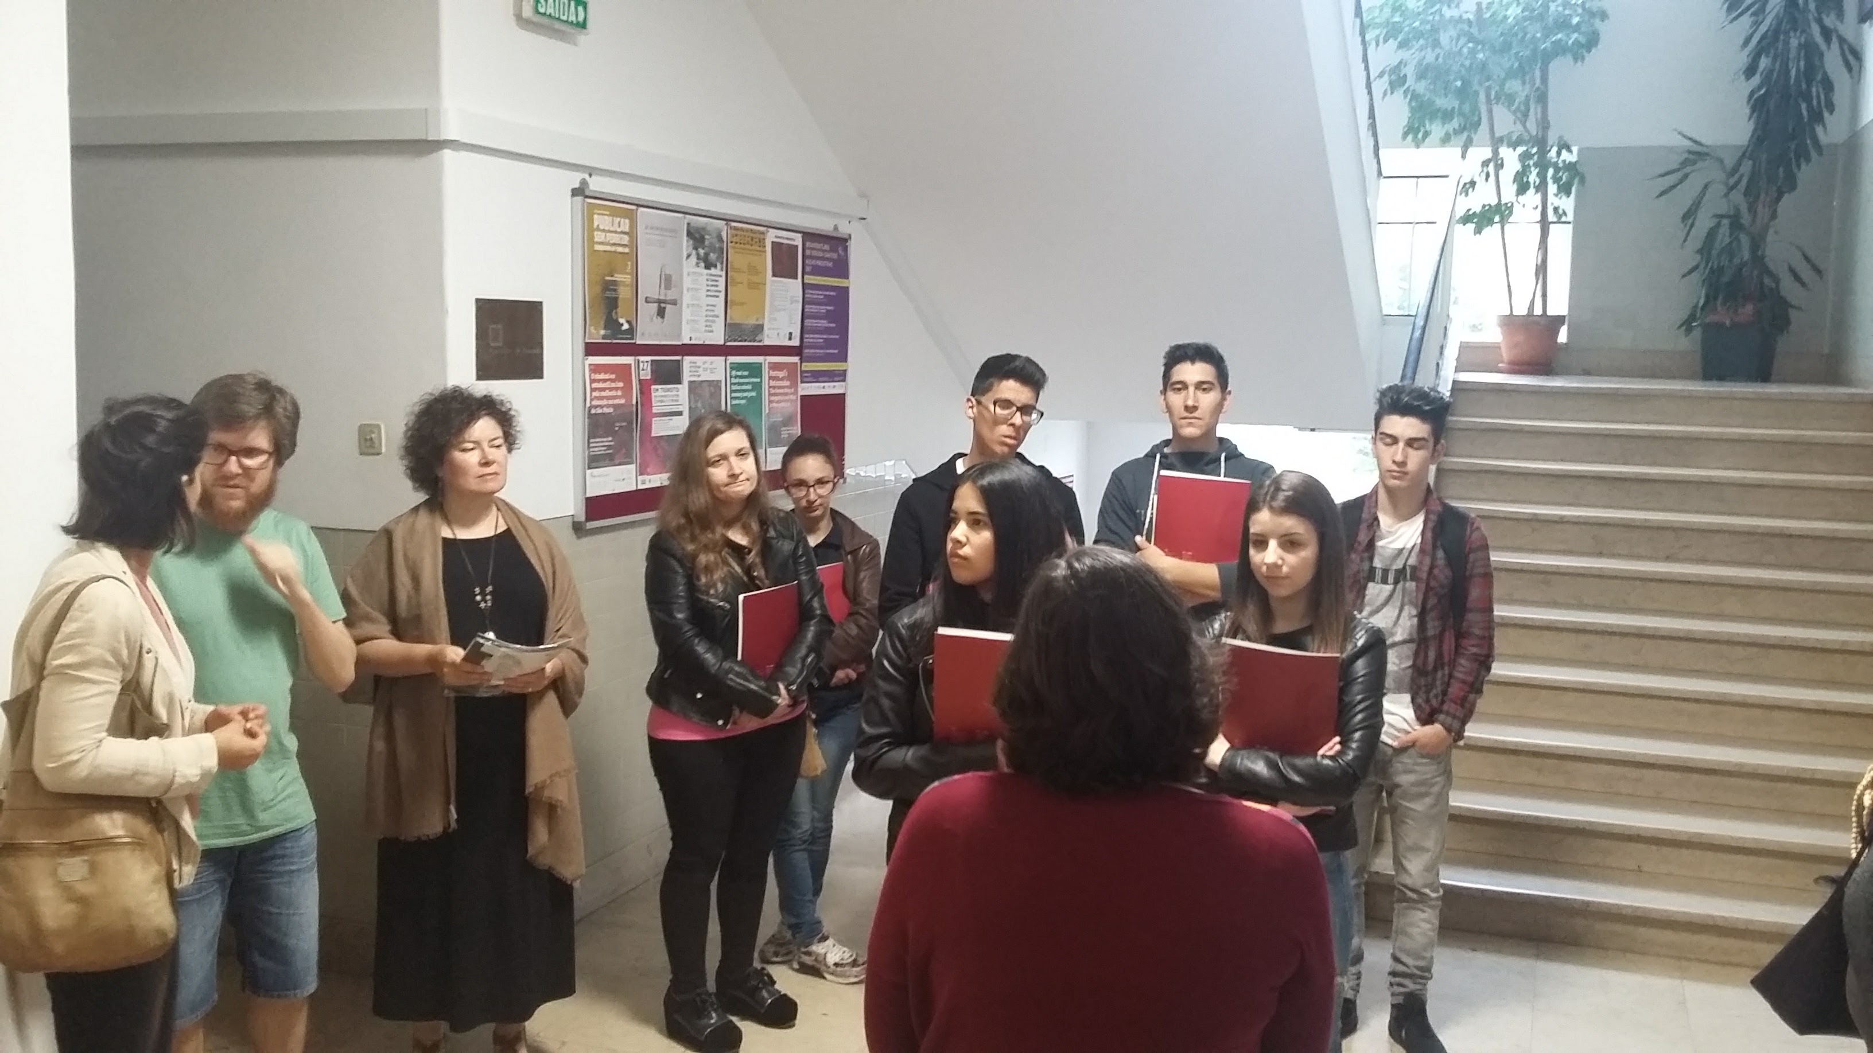
DIA CIÊNCIA IN LOCO
Visita ao ces-alta (9:30-10:00):
Apresentação das linhas de investigação e dos diferentes espaços do CES

Slide 5
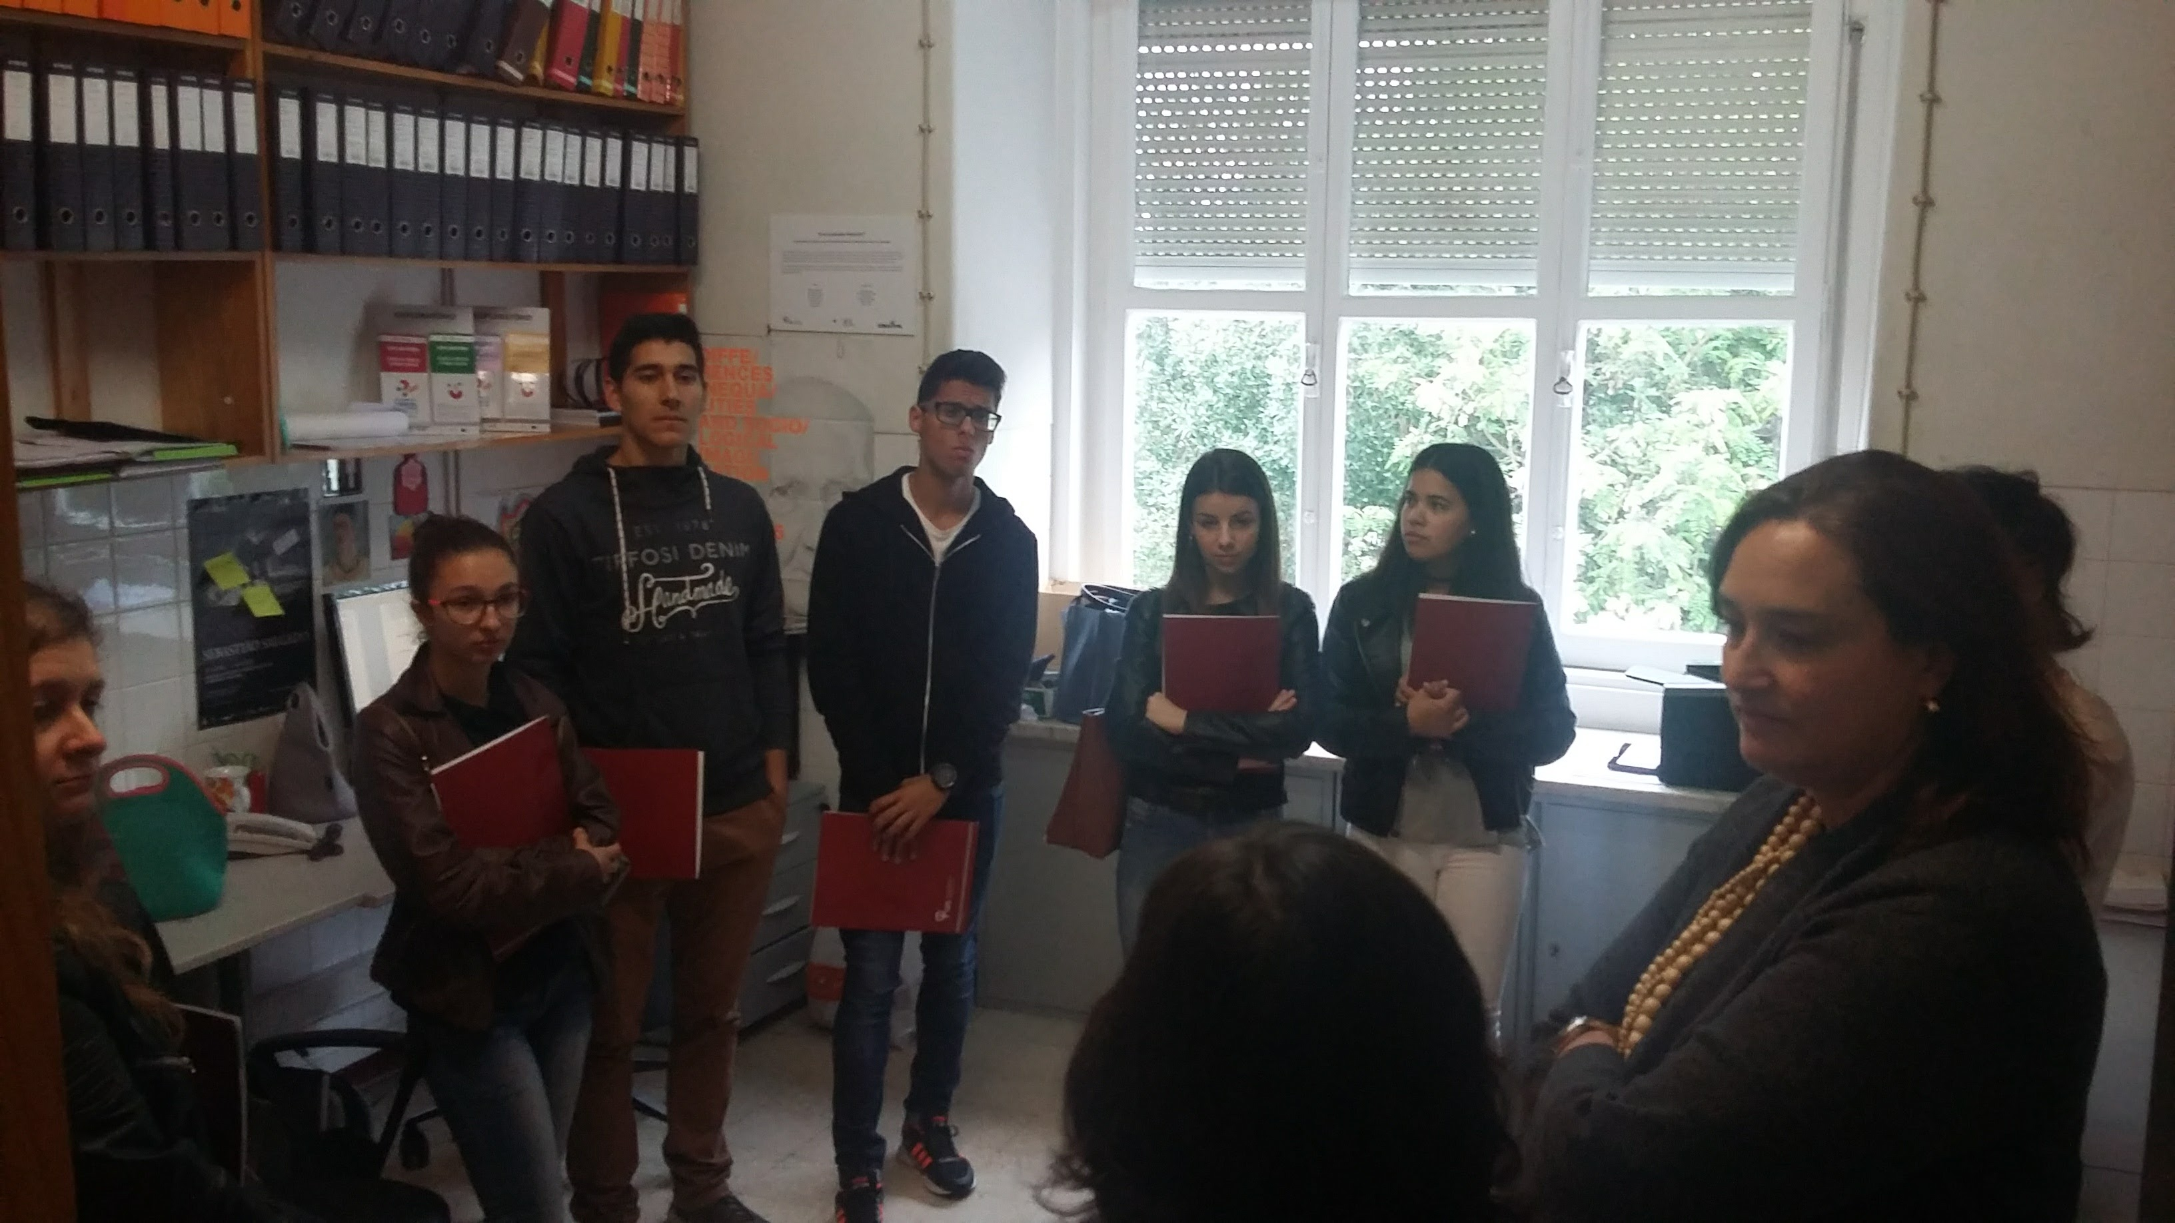
DIA CIÊNCIA IN LOCO
Sessão de apresentação (10:00-10:30)
Apresentação dos elementos da equipa CREATOUR e da equipa CES/Ciência Viva.
Apresentação dos/as alunos/as envolvidos/as.

Slide 6
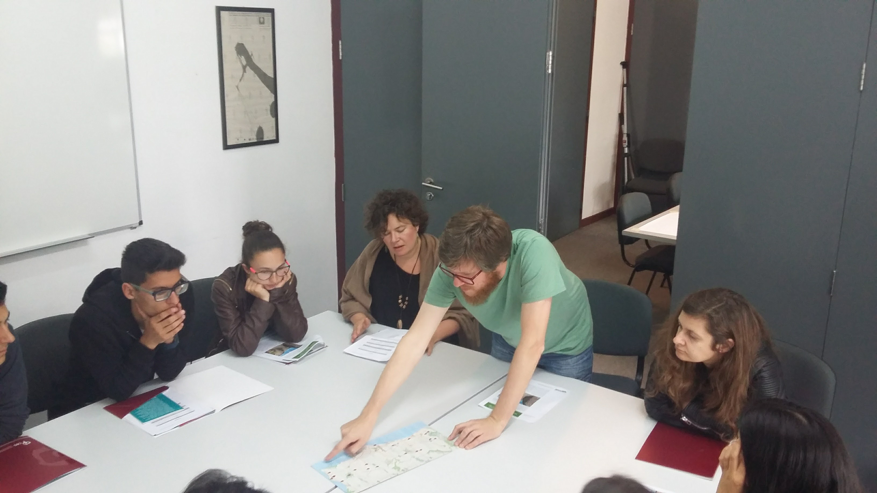
DIA CIÊNCIA IN LOCO
Sessão “O que é o turismo criativo?” (10:30-11:00)
Participação do turista/visitante – ‘turismo de experiência’.
“Mergulho” na identidade do território.
Processo de aprendizagem.
Criação de algo novo (projeto) depois da aprendizagem.

Slide 7
Sessão de apresentação sobre o CREATOUR + projetos de turismo criativo na região centro (11:00-12:00)
DIA CIÊNCIA IN LOCO
CREATOUR envolve 5 centros de investigação (Lab2PT - UMinho, CES-UCoimbra, CIEDEO-UEvora, CIEO-Ualgarve, Dinamia-ISCTE)
Envolve zonas rurais e cidades de pequena/média dimensão
Chamada nacional de projetos (140 propostas – 20 foram escolhidas)
47 propostas na região centro e 5 projetos selecionados na região centro (ADXTUR – Rede das Aldeias do Xisto; Associação Domínio Vale Mondego-Fundão, Associação Luzlinar-Feital, POROS-Museu Portugal Romano em Sicó, Quico Turismo Lda.)
International Conference on Creative Tourism (junho 2017) – pilotos estarão presentes + os que não foram escolhidos

Slide 8
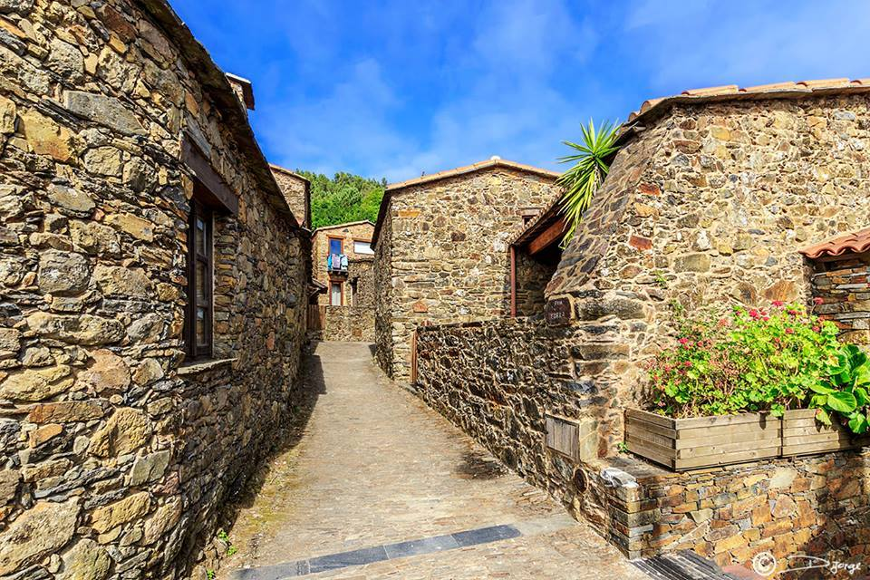
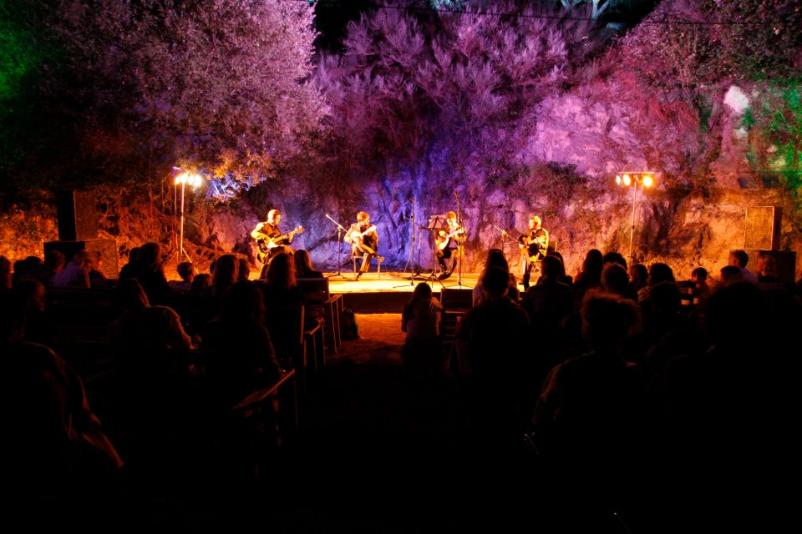
Sessão de apresentação sobre o CREATOUR+ projetos de turismo criativo na Região Centro (11:00-12:00)
DIA CIÊNCIA IN LOCO
Associação Domínio Vale do Mondego
ADXTUR - Agência para o Desenvolvimento Turístico das Aldeias do Xisto

Slide 9
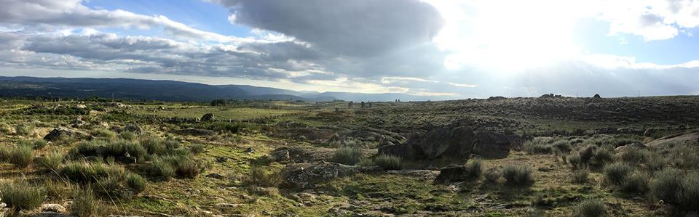
Apresentação CREATOUR + PROJETOS TURISMO Criativo Região Centro (cont.)
DIA CIÊNCIA IN LOCO
Associação Luzlinar
PO.RO.S. – Museu Portugal Romano em Sicó

Slide 10

DIA CIÊNCIA IN LOCO
Apresentação CREATOUR + PROJETOS TURISMO Criativo Região Centro (cont.)
QUICO Turismo, Lda.

Slide 11
Sessão de FOCUS GROUP (12:00-13:00)
DIA CIÊNCIA IN LOCO
PERGUNTAS:
1. O que mais gostas de fazer nas férias?
2. Quais foram as férias de que mais gostaste?
3. Como ficas a saber das atividades culturais e criativas que são do teu interesse?
4. Em que atividades culturais e criativas já participaste?
5. Que atividades criativas gostarias de experimentar?

Slide 12
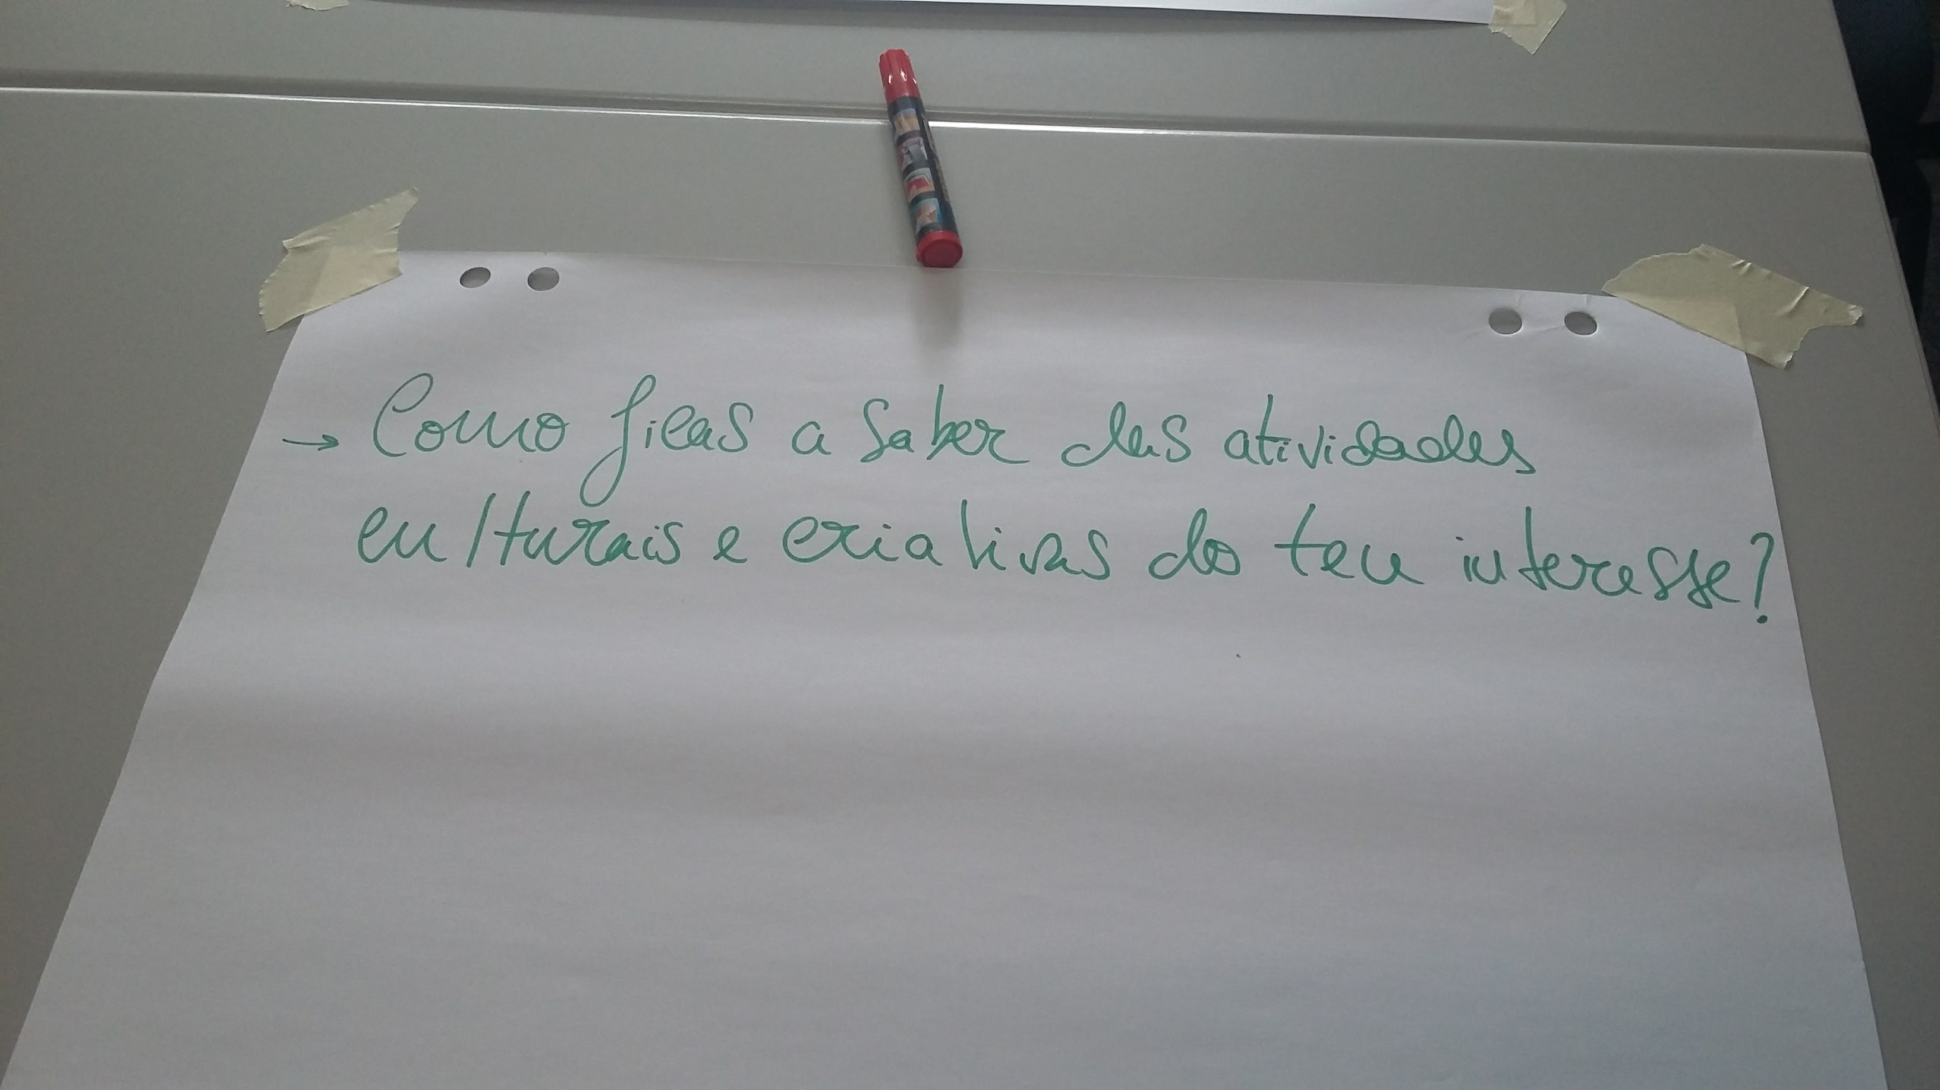
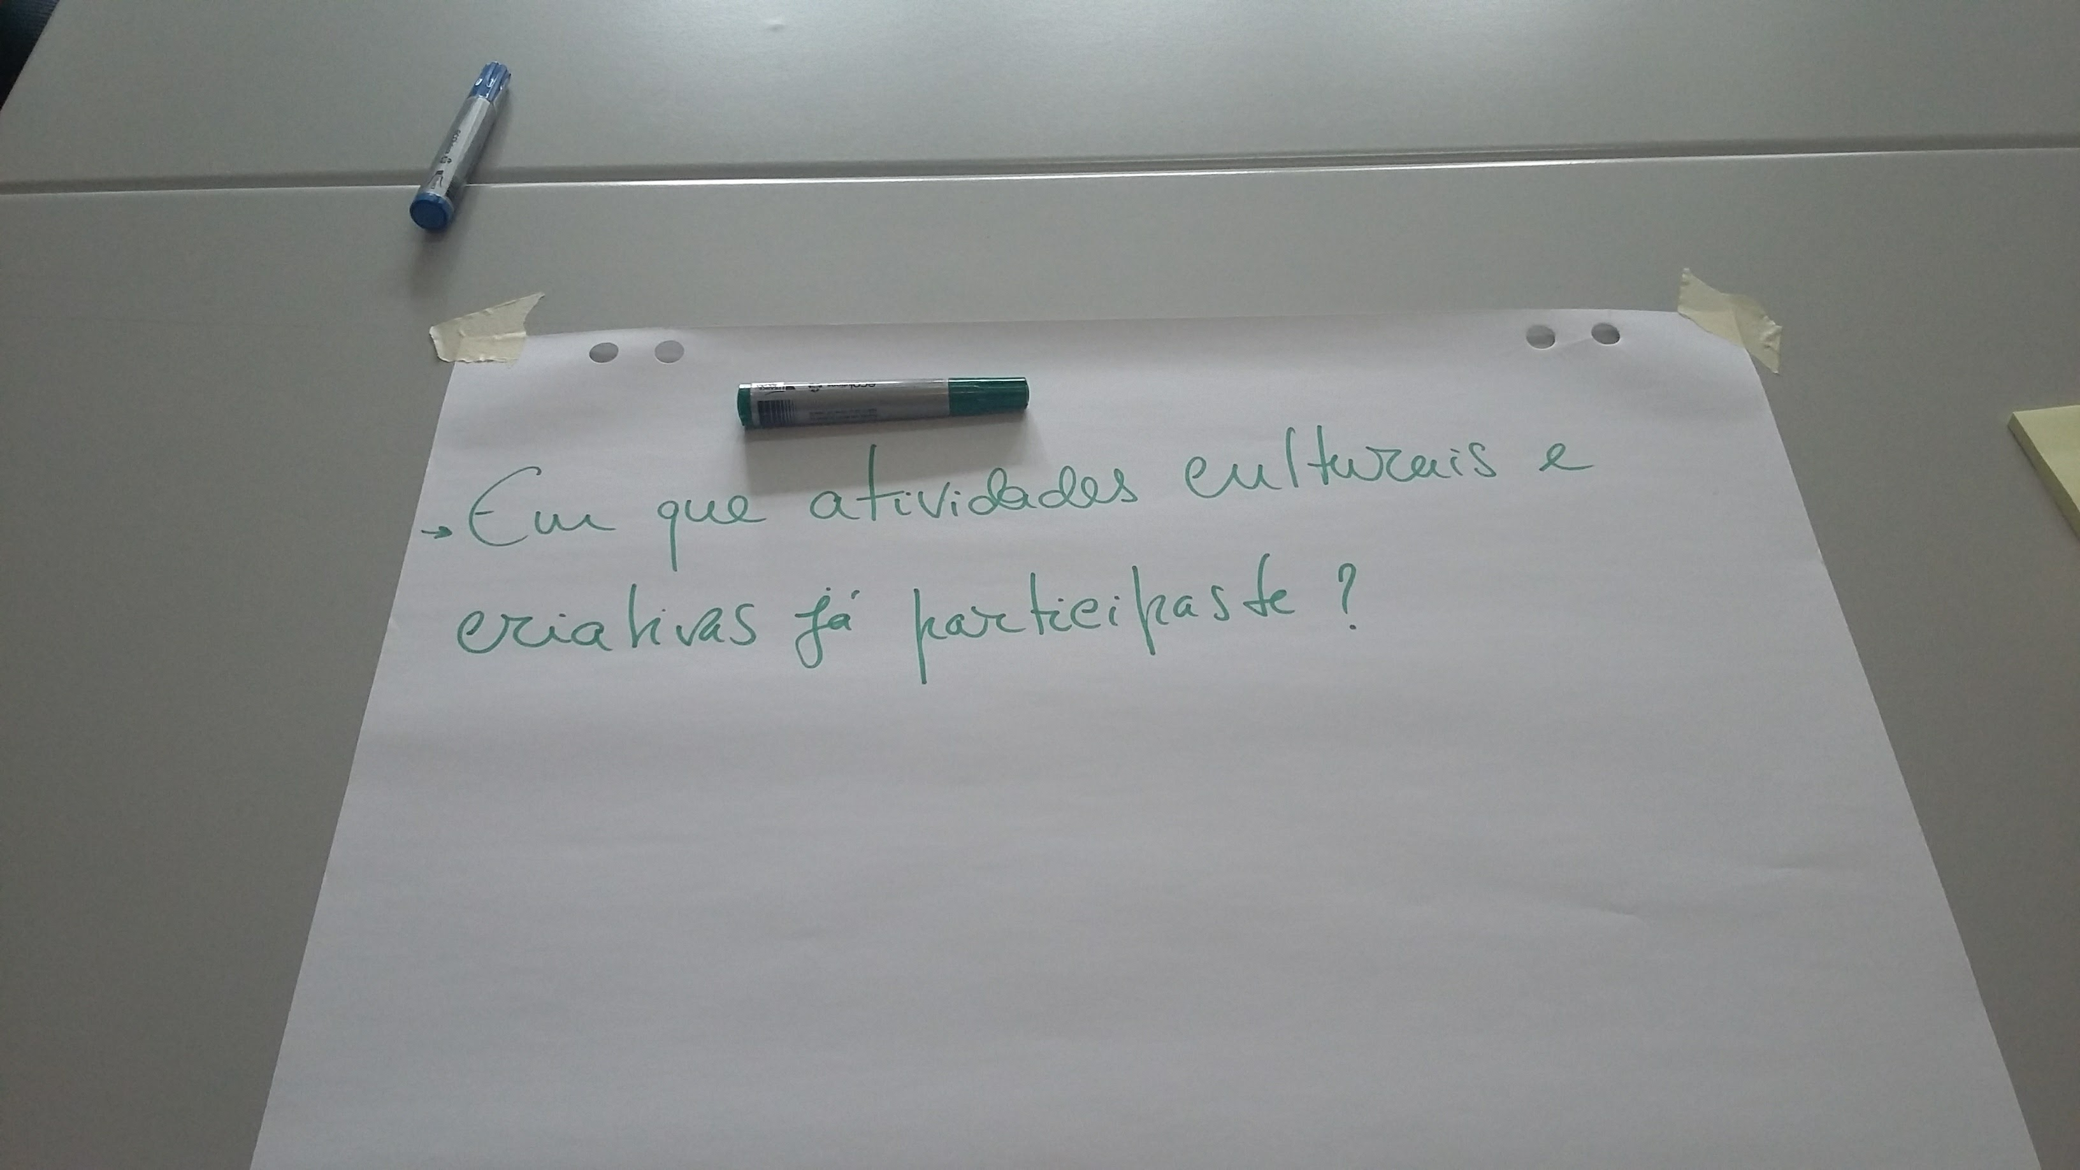
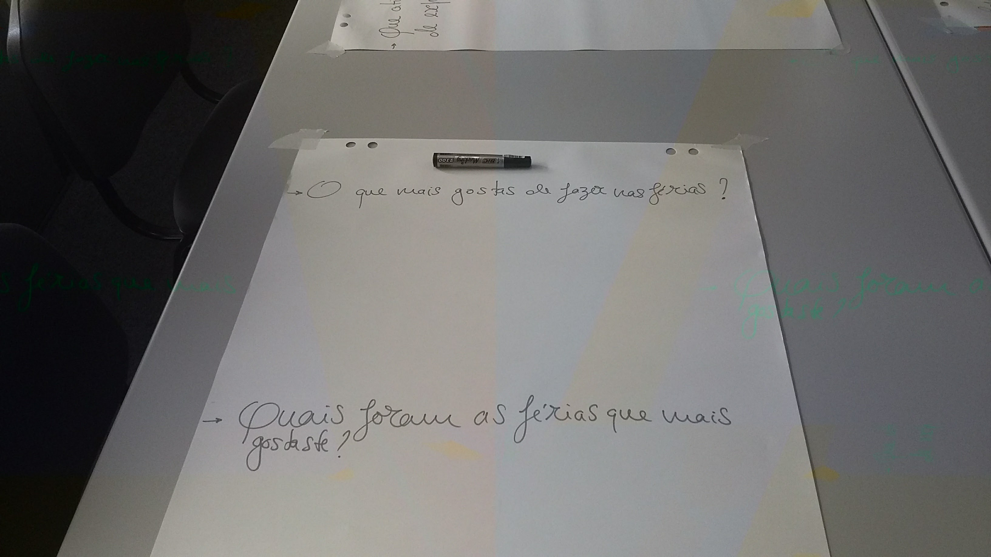
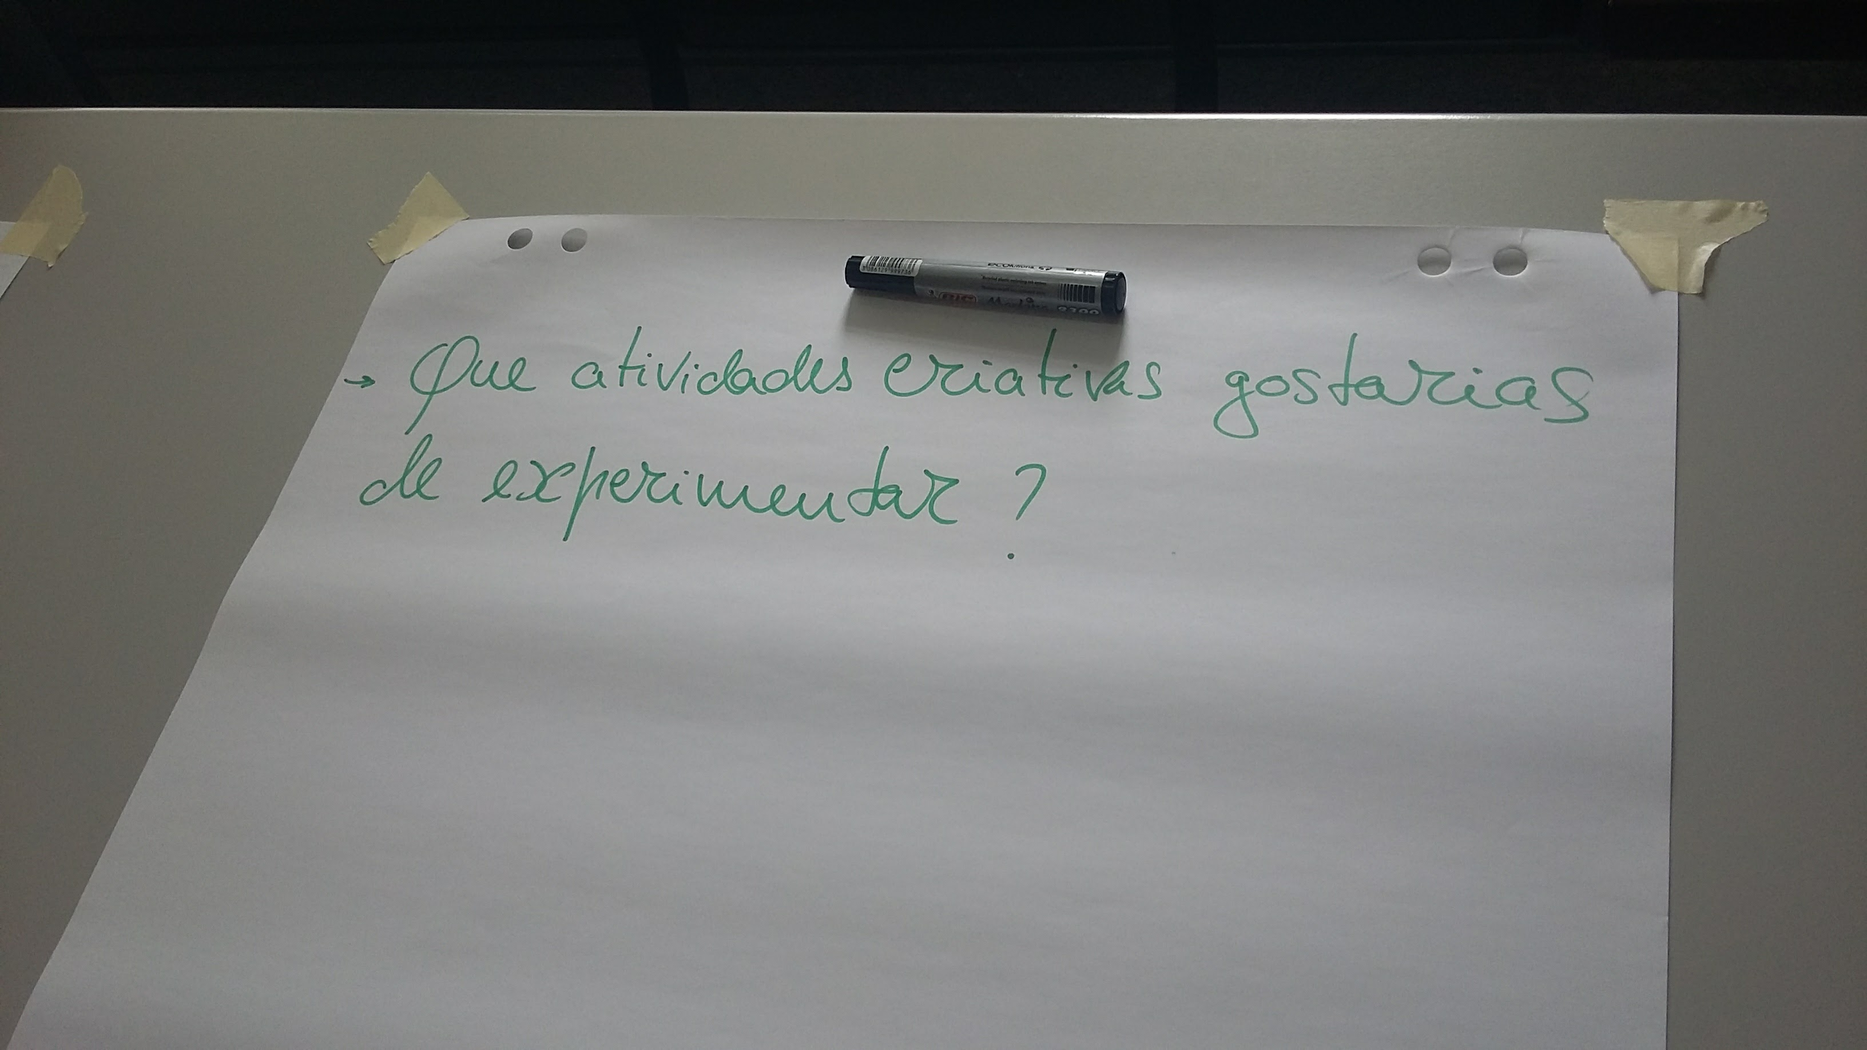
Focus Group
DIA CIÊNCIA IN LOCO

Slide 13
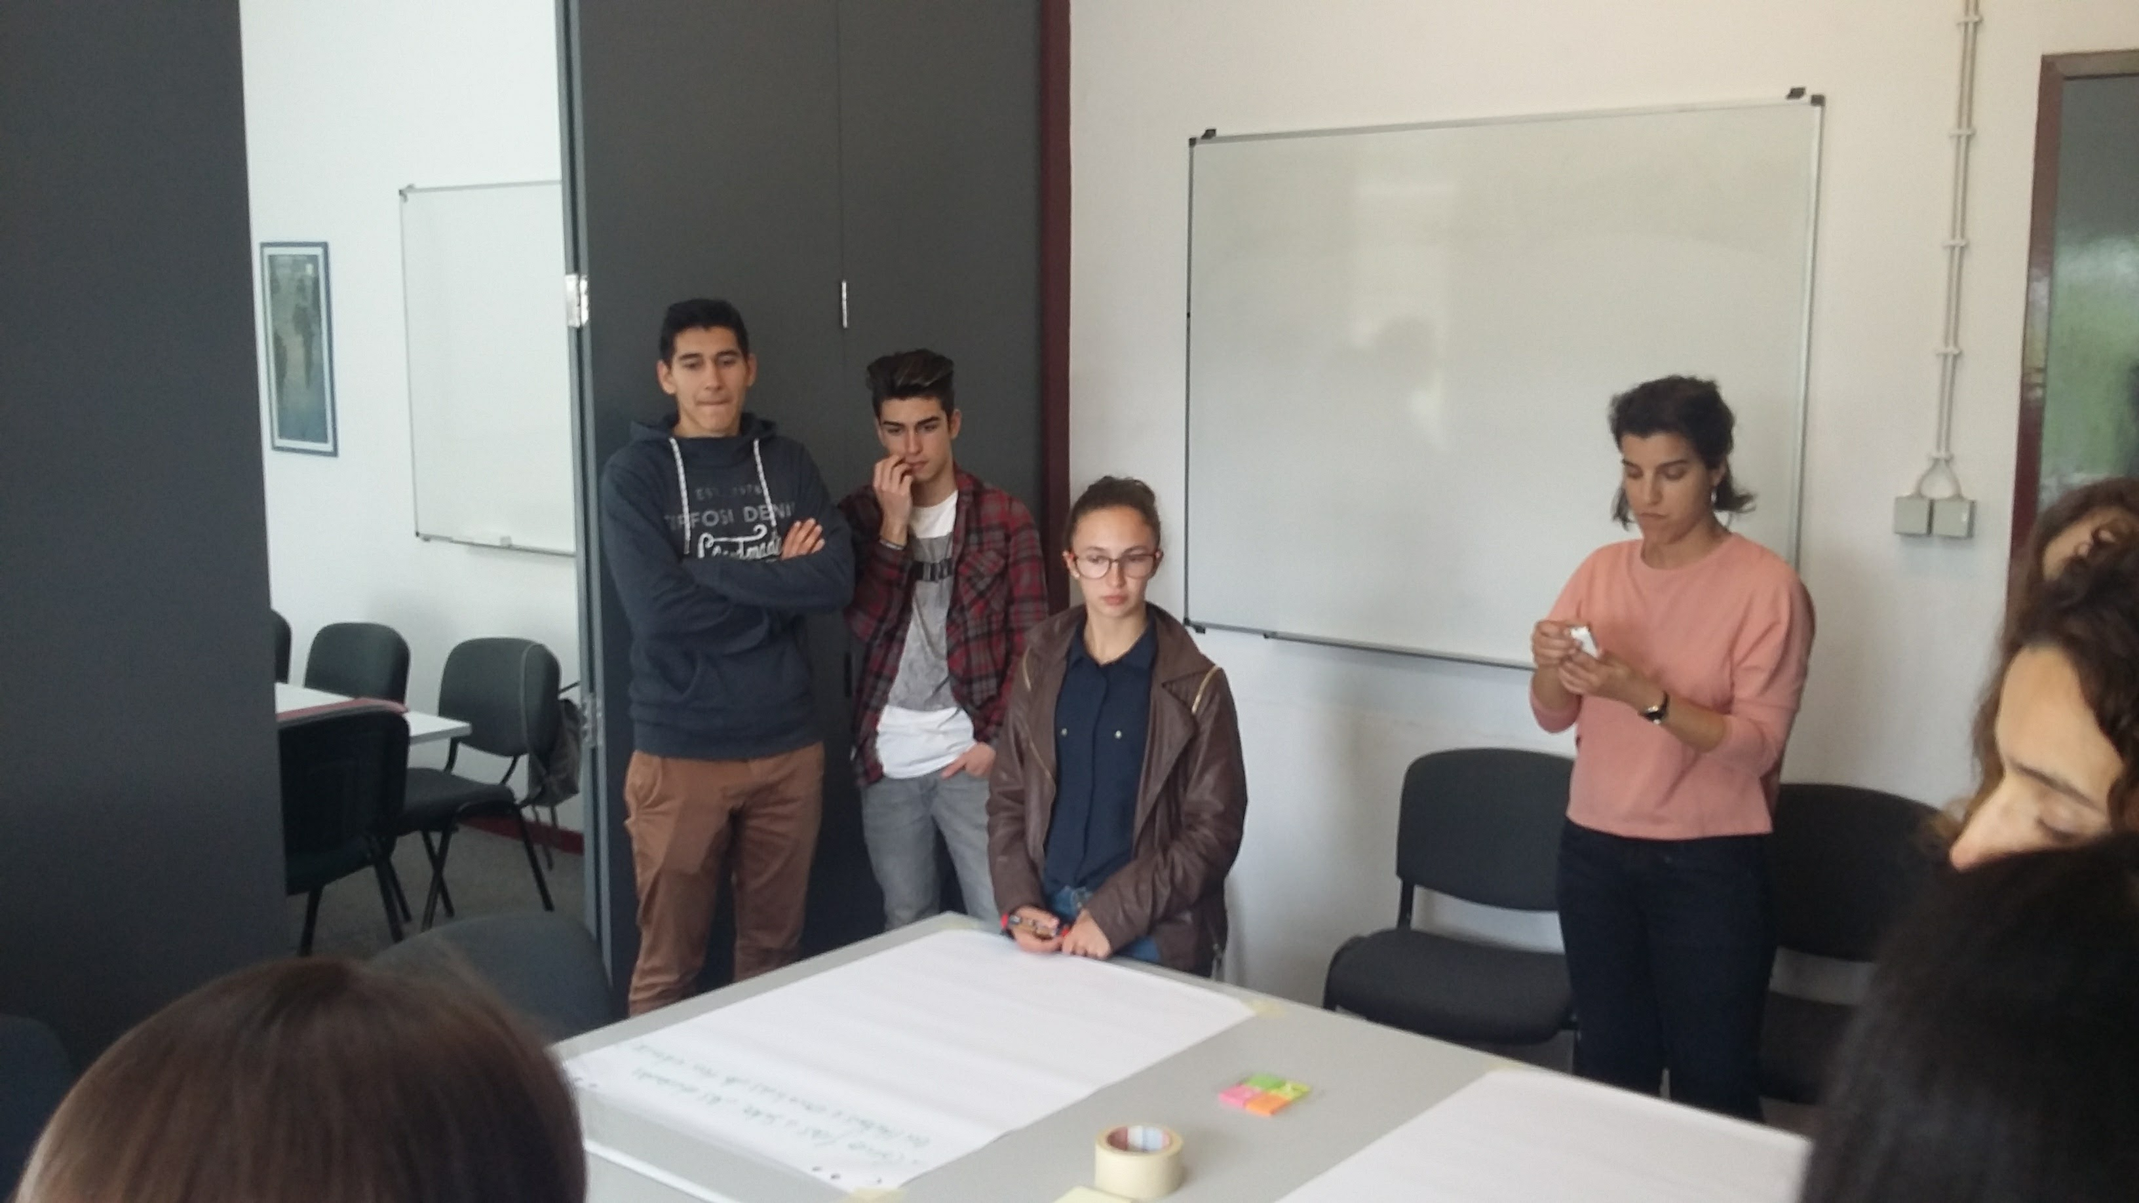
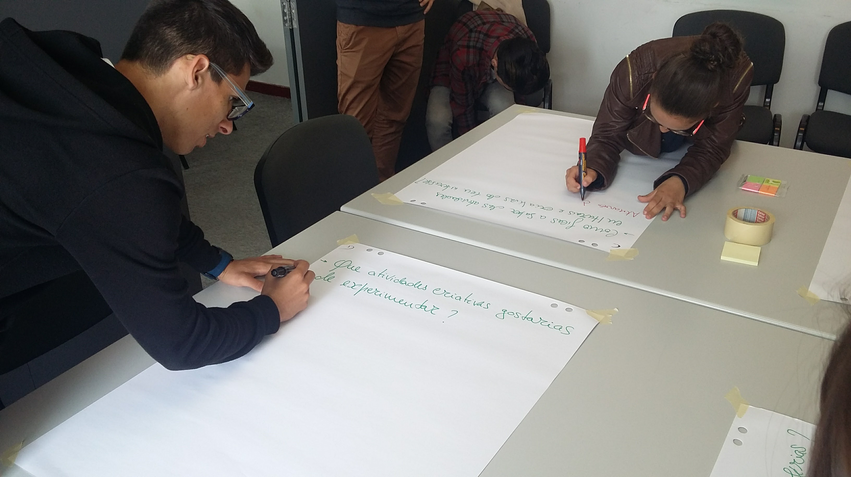
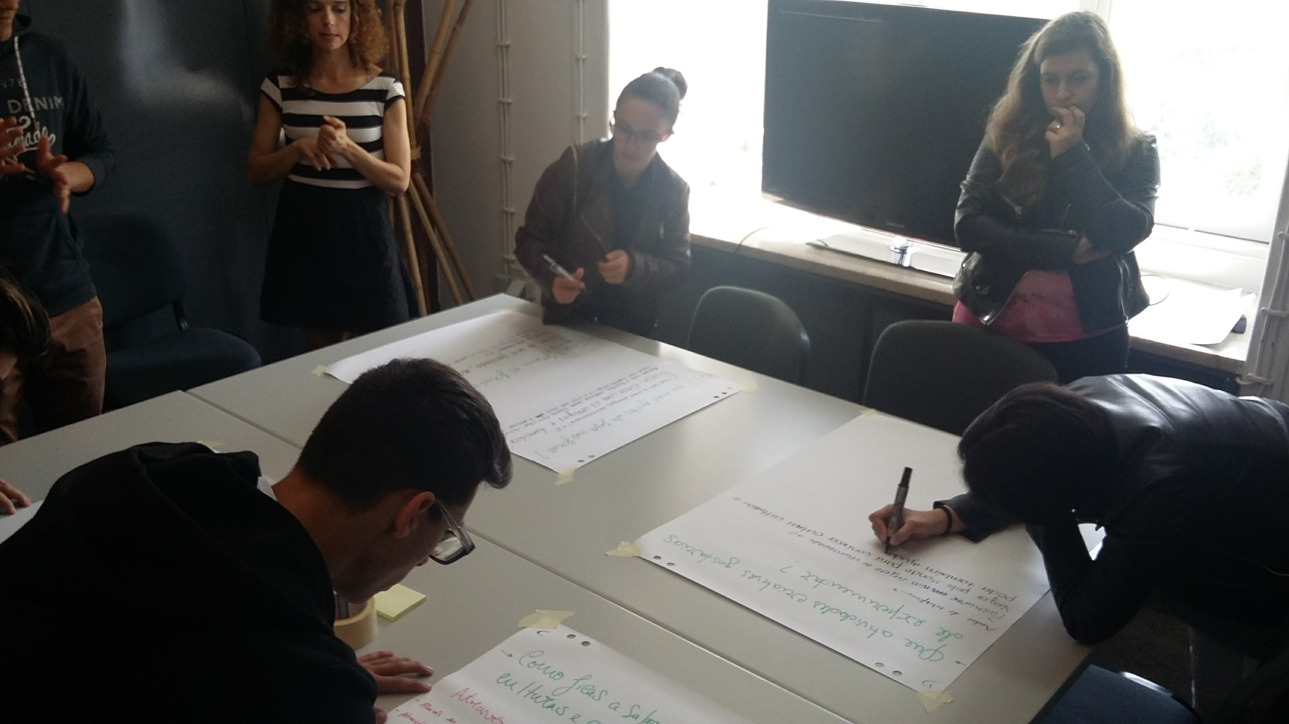
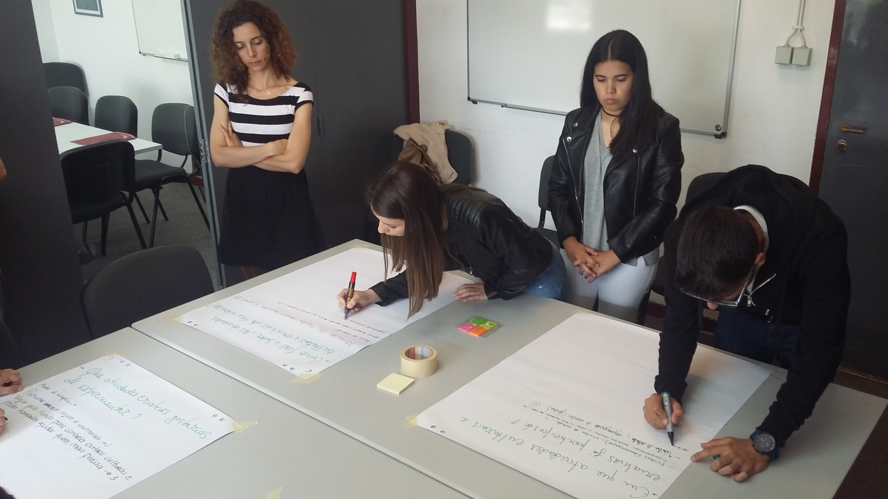
Focus Group
DIA CIÊNCIA IN LOCO
Cada participante tem 2 minutos para responder a cada pergunta

Slide 14
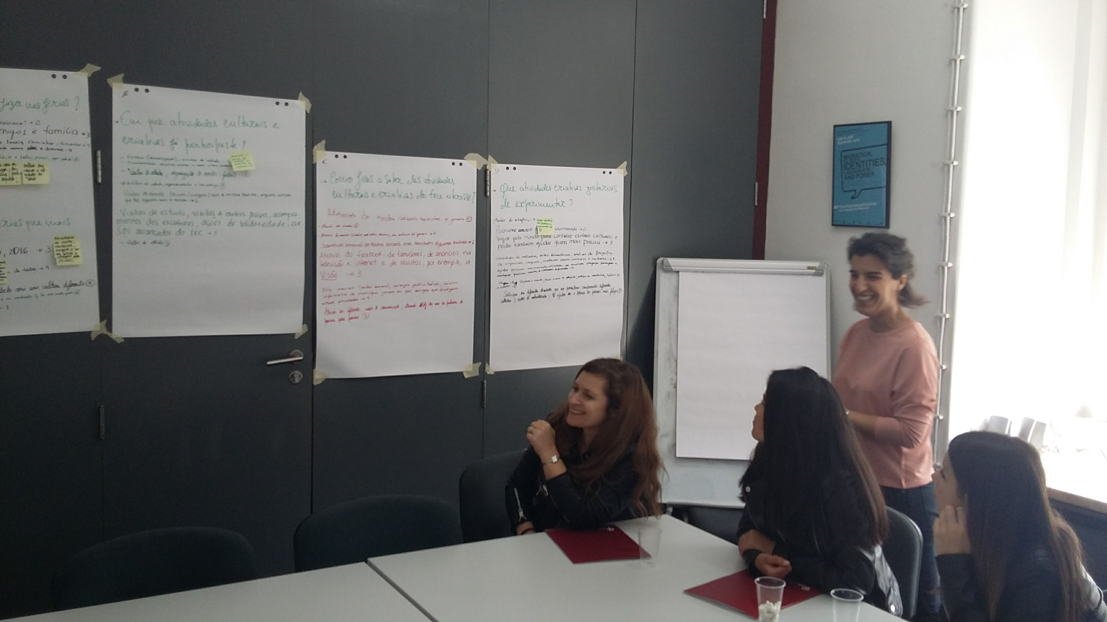
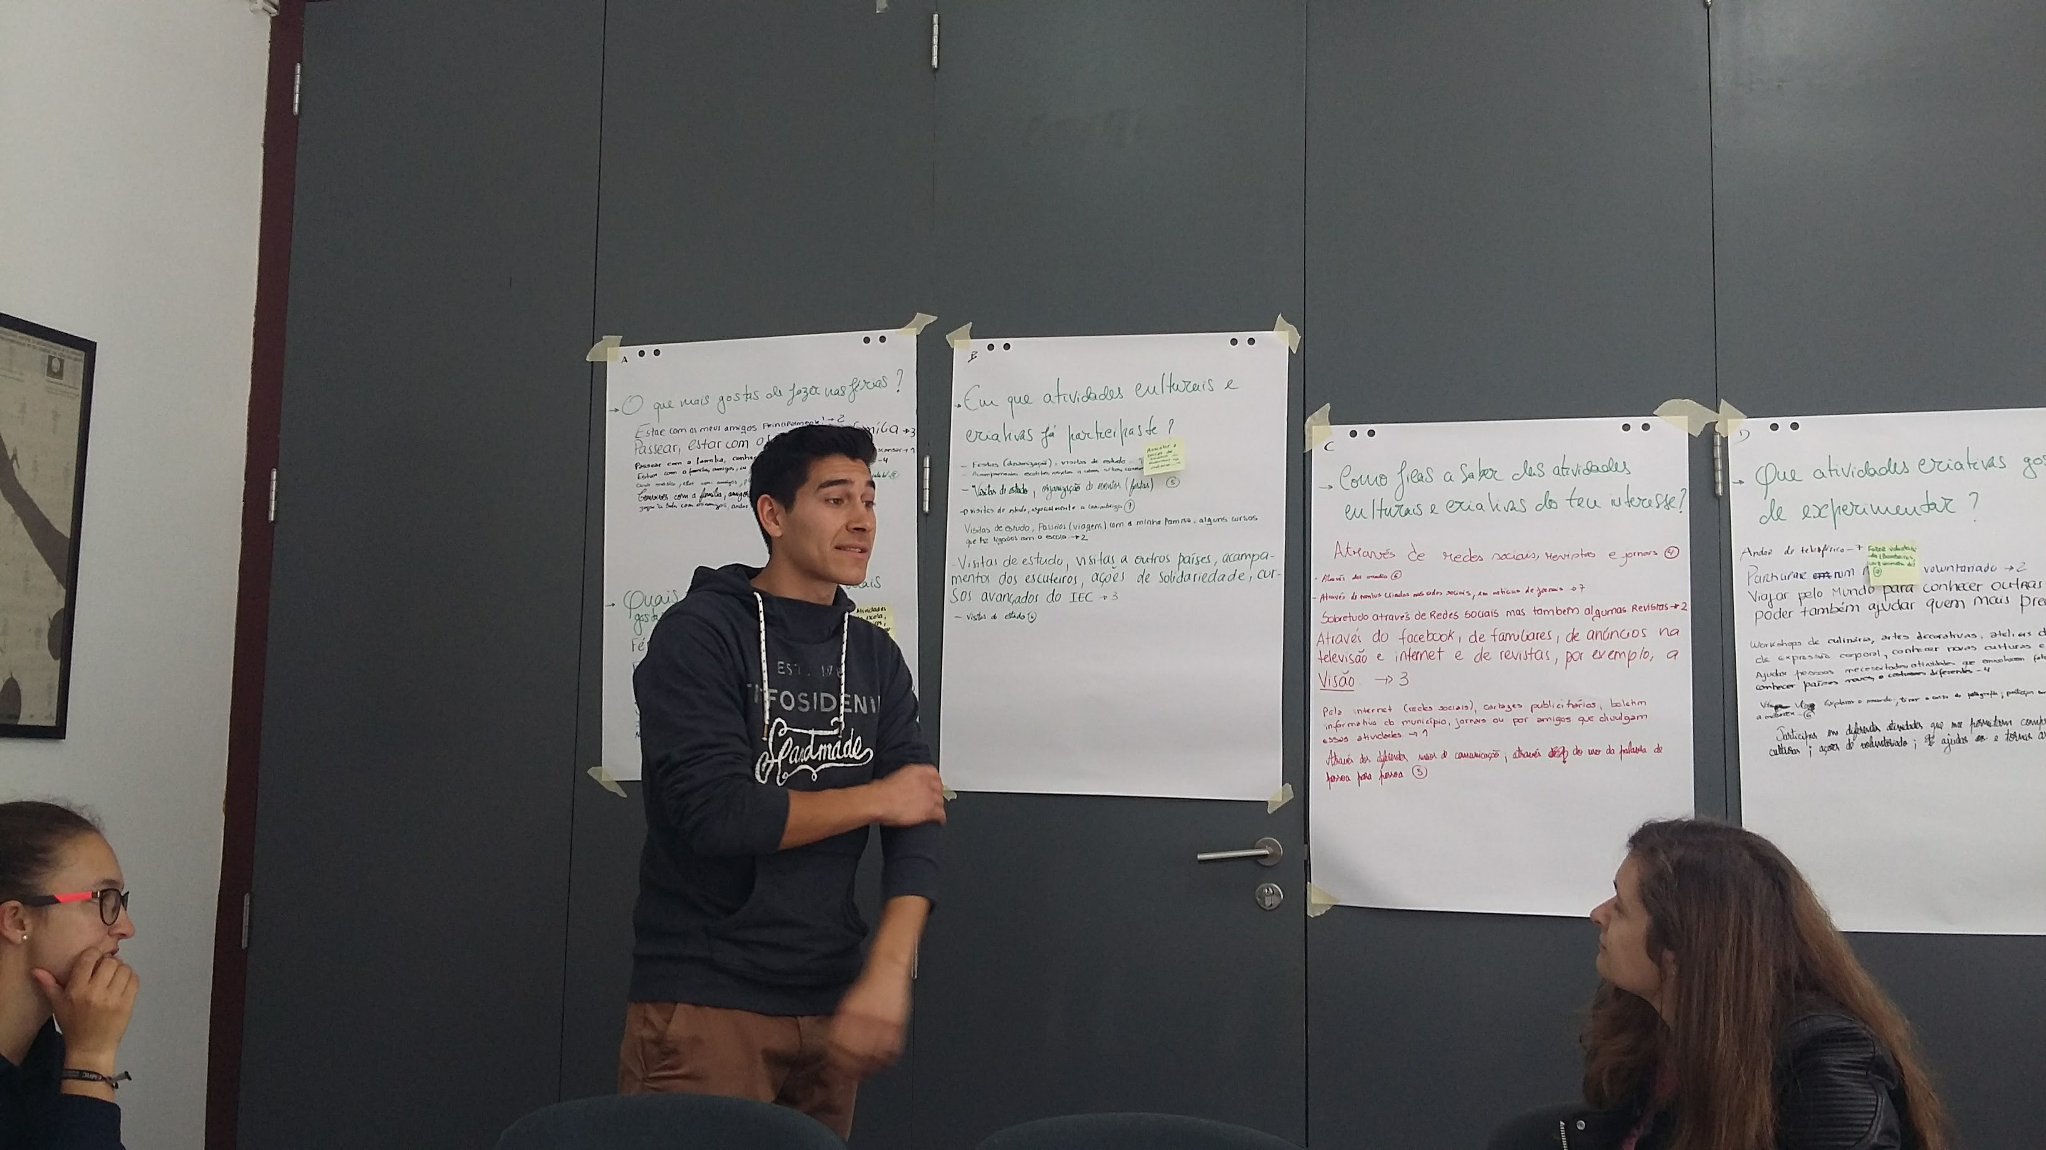
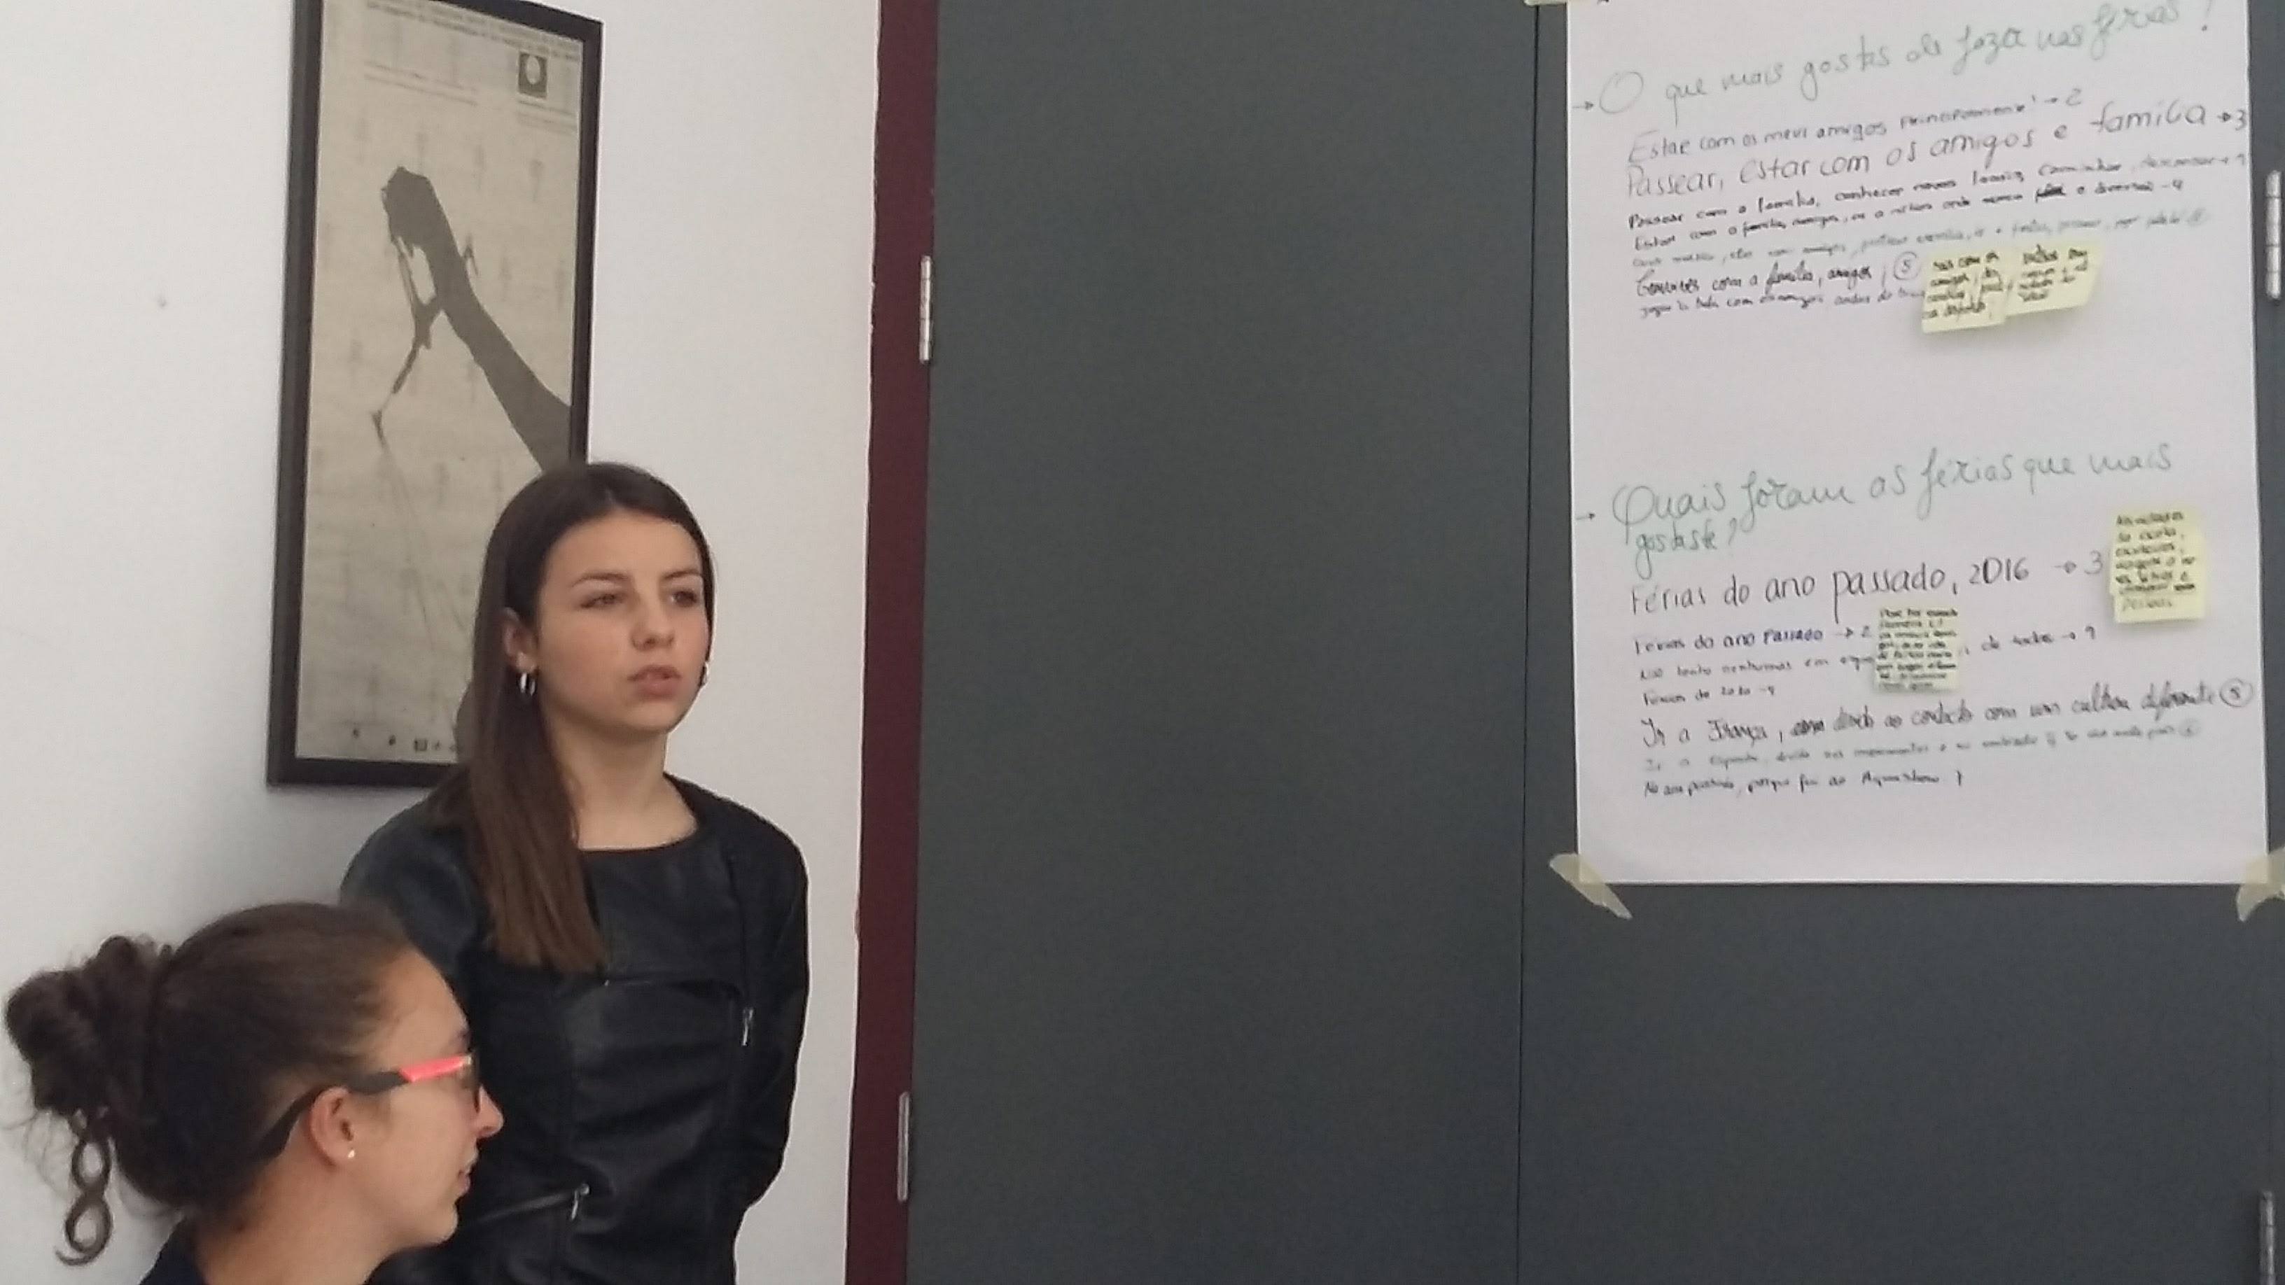
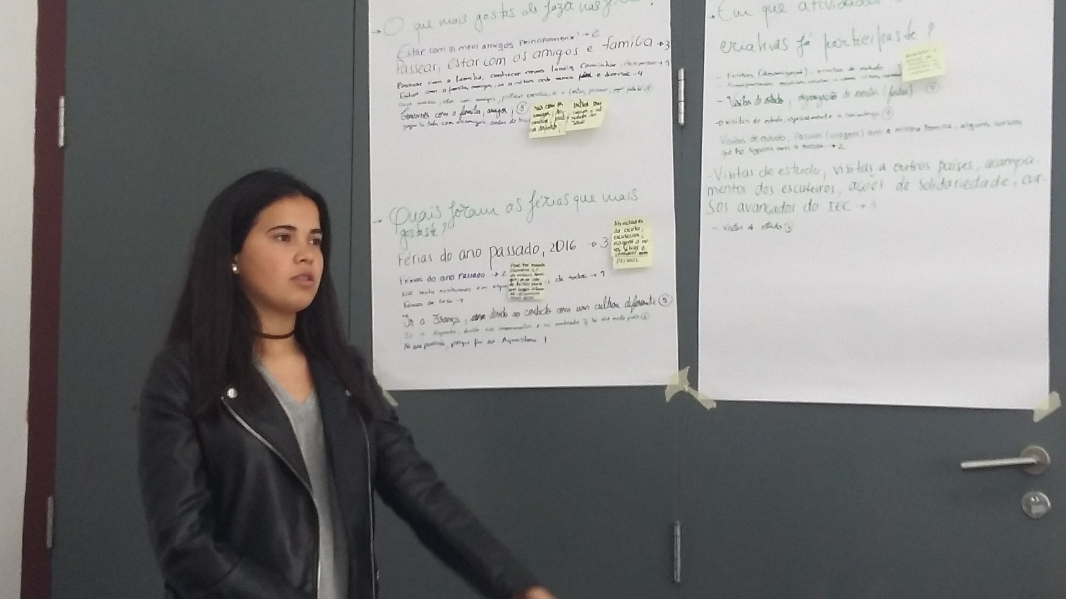
Focus Group
DIA CIÊNCIA IN LOCO
Cada participante apresenta as suas respostas de uma forma sucinta

Slide 15
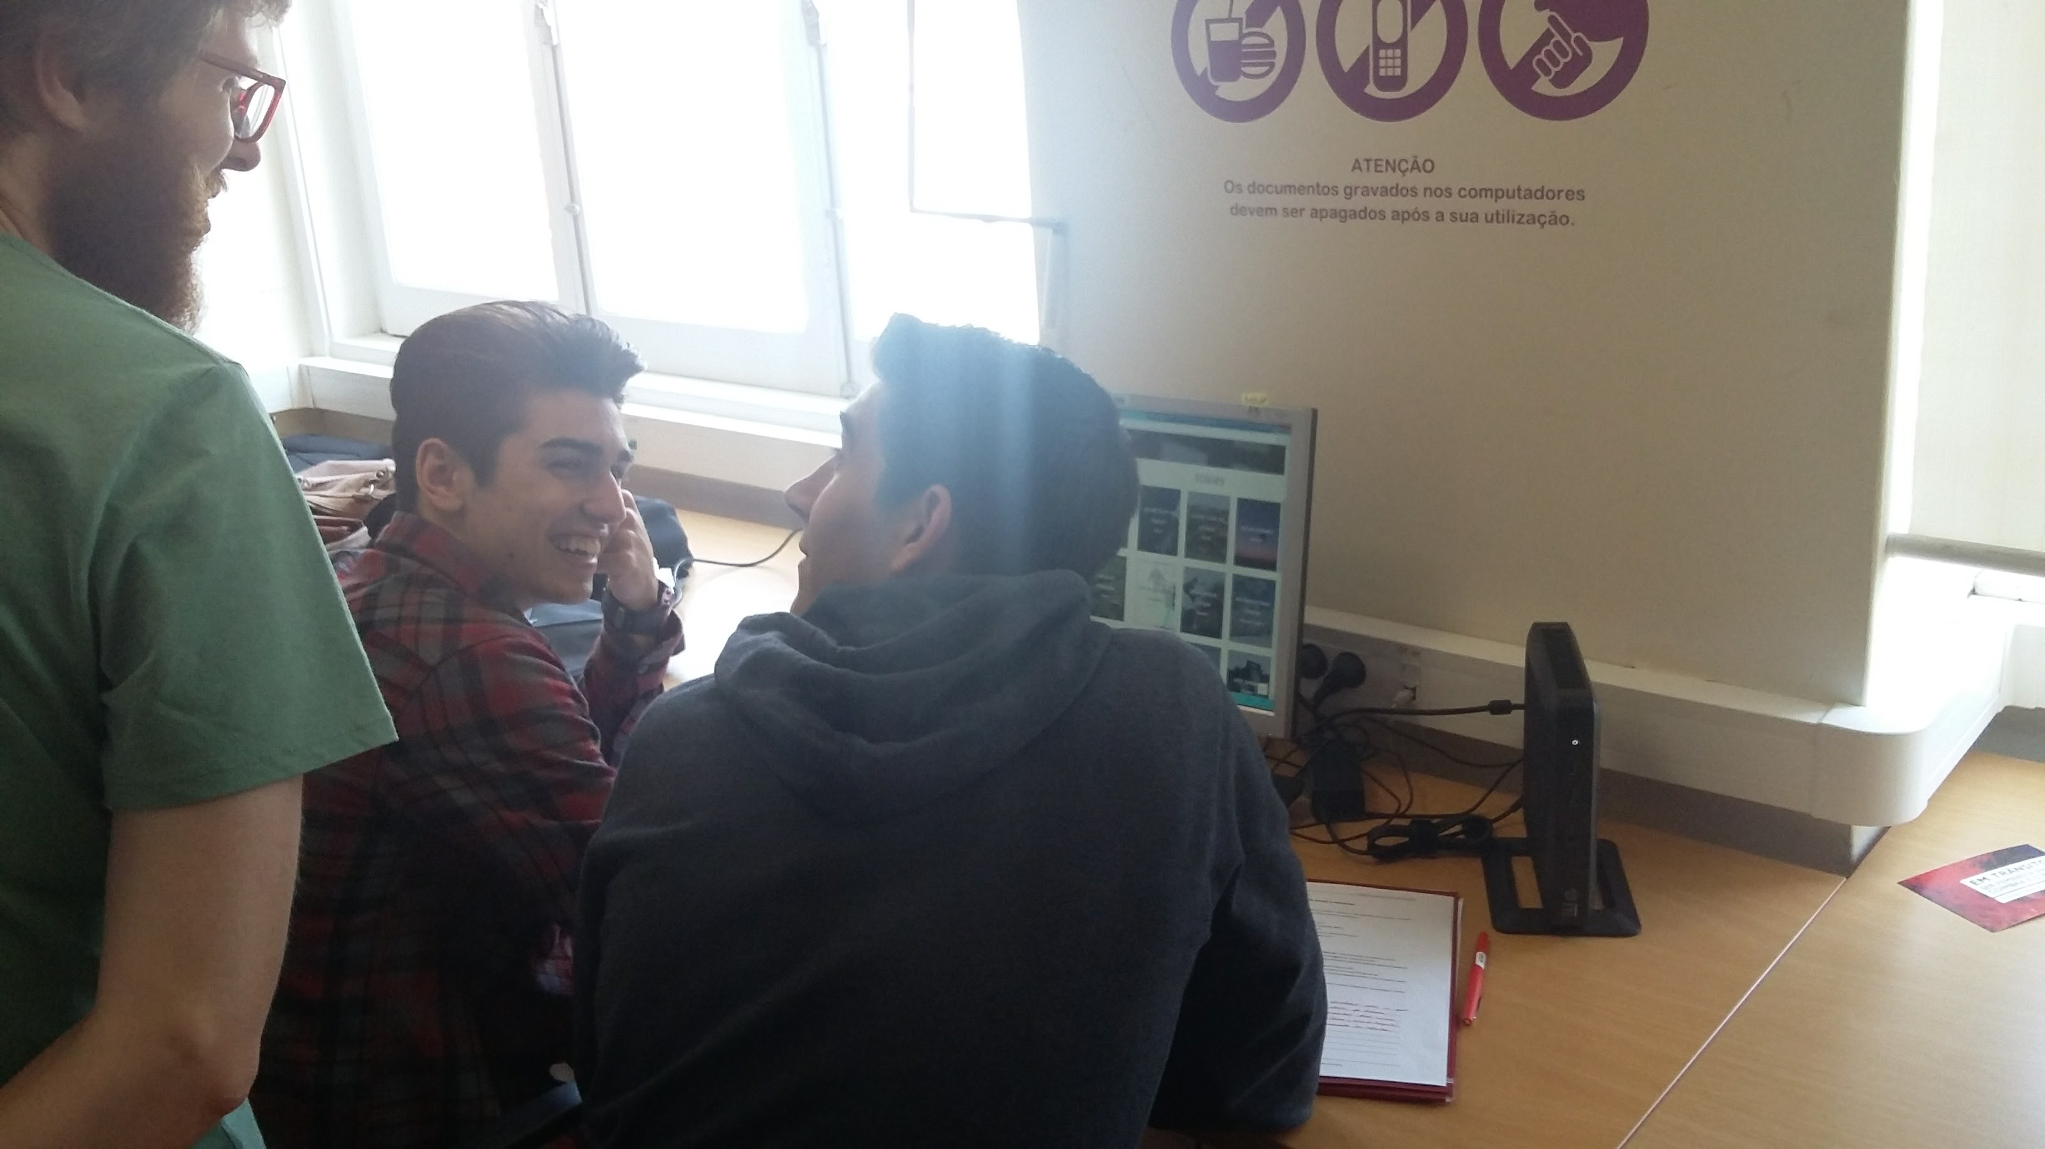
Pesquisa
DIA CIÊNCIA IN LOCO
Os participantes trabalham em grupo na pesquisa em sites de turismo criativo

Slide 16
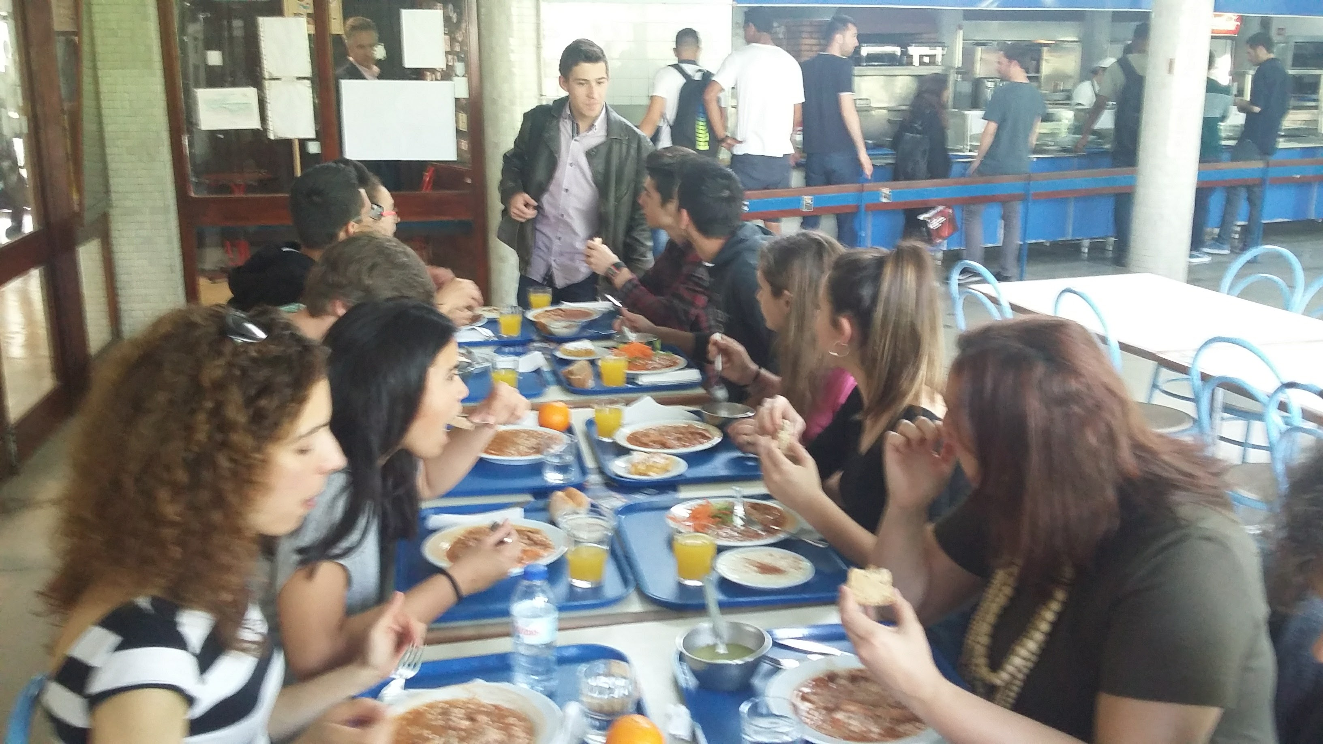
Almoço (13:00-14:00)
DIA CIÊNCIA IN LOCO

Slide 17
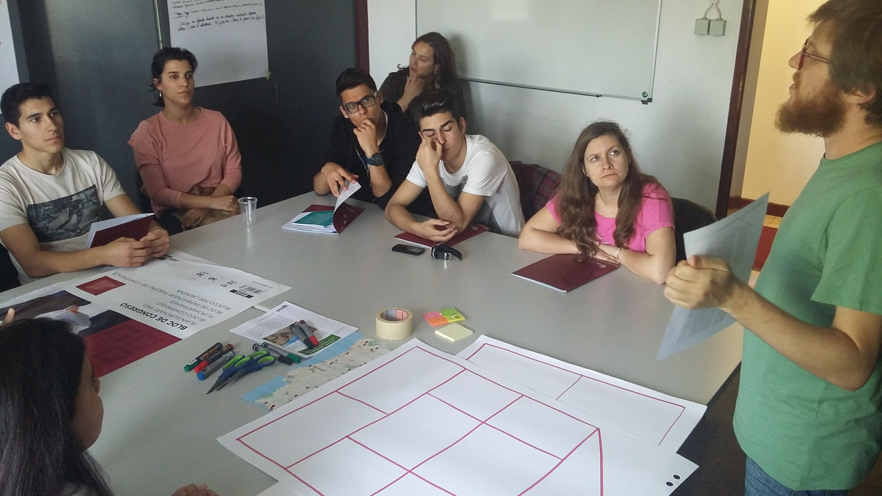
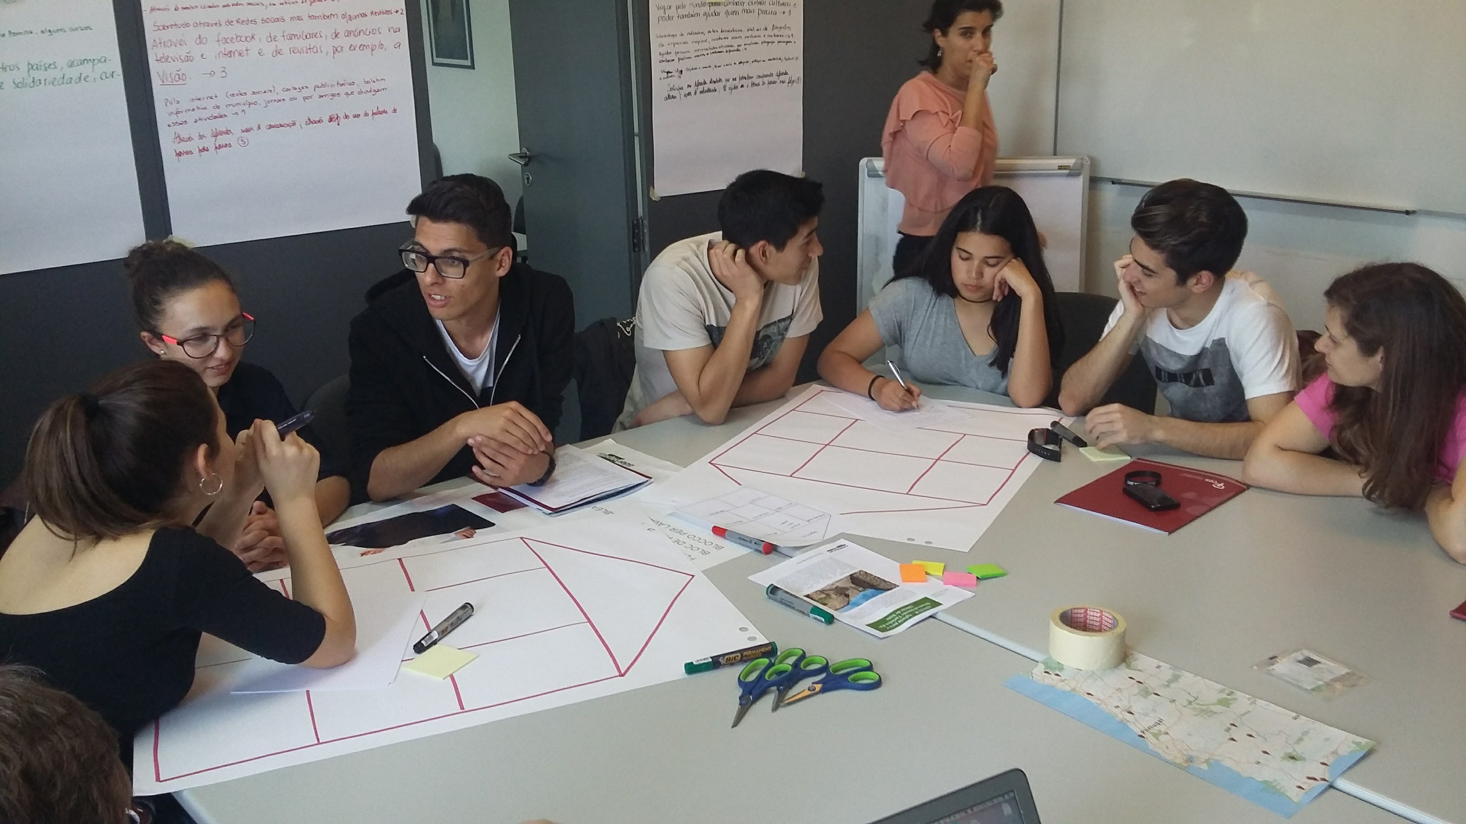
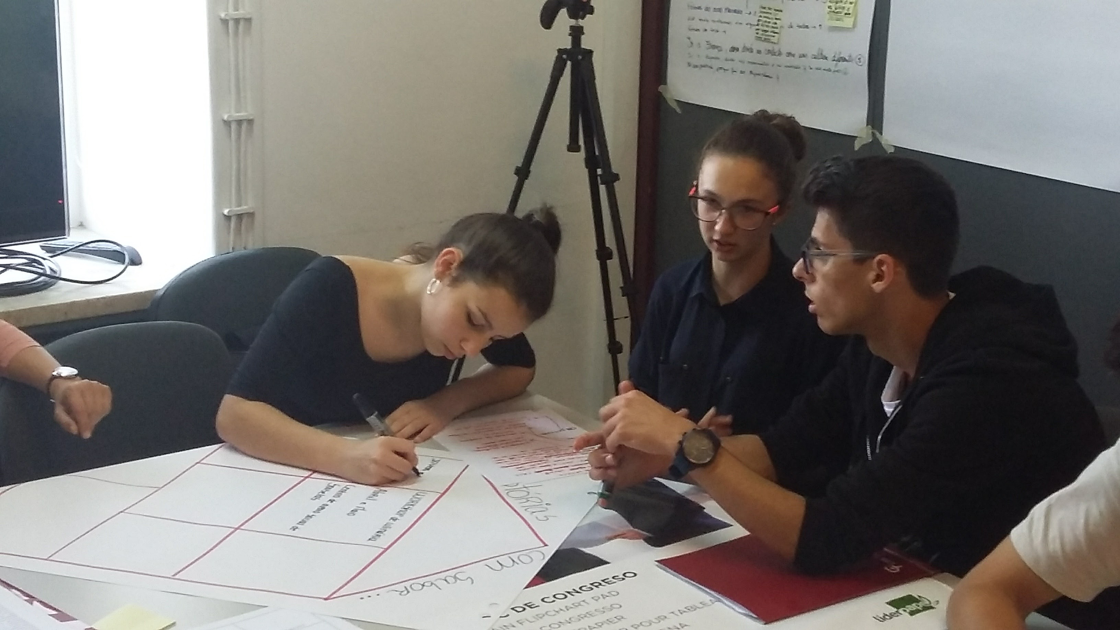
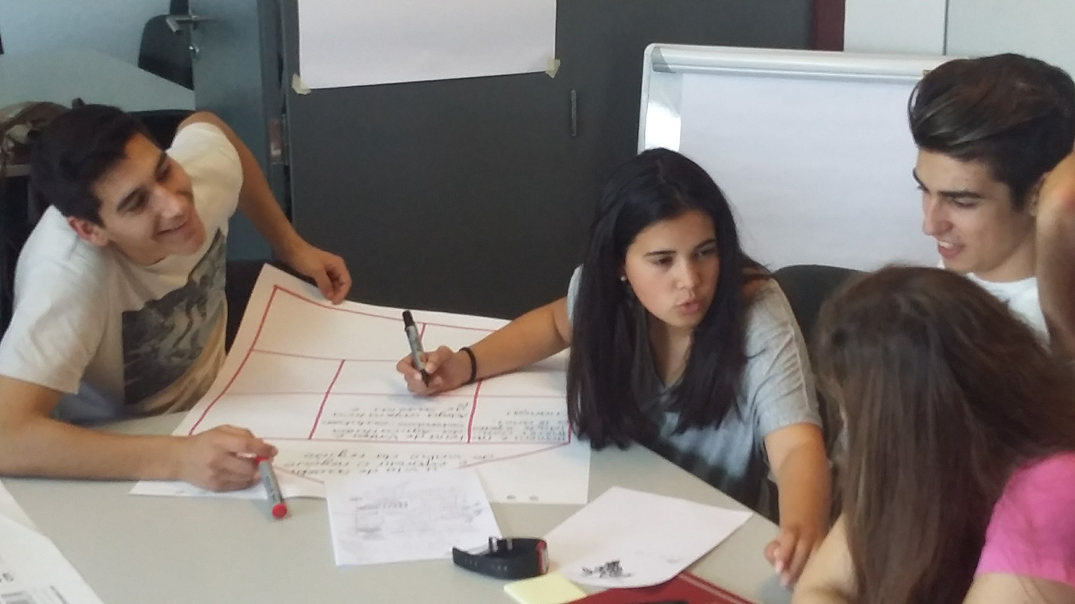
Esboço de propostas piloto de turismo criativo (14:30-15:30)
DIA CIÊNCIA IN LOCO
Base: Modelo CANVAS adaptado

Slide 18
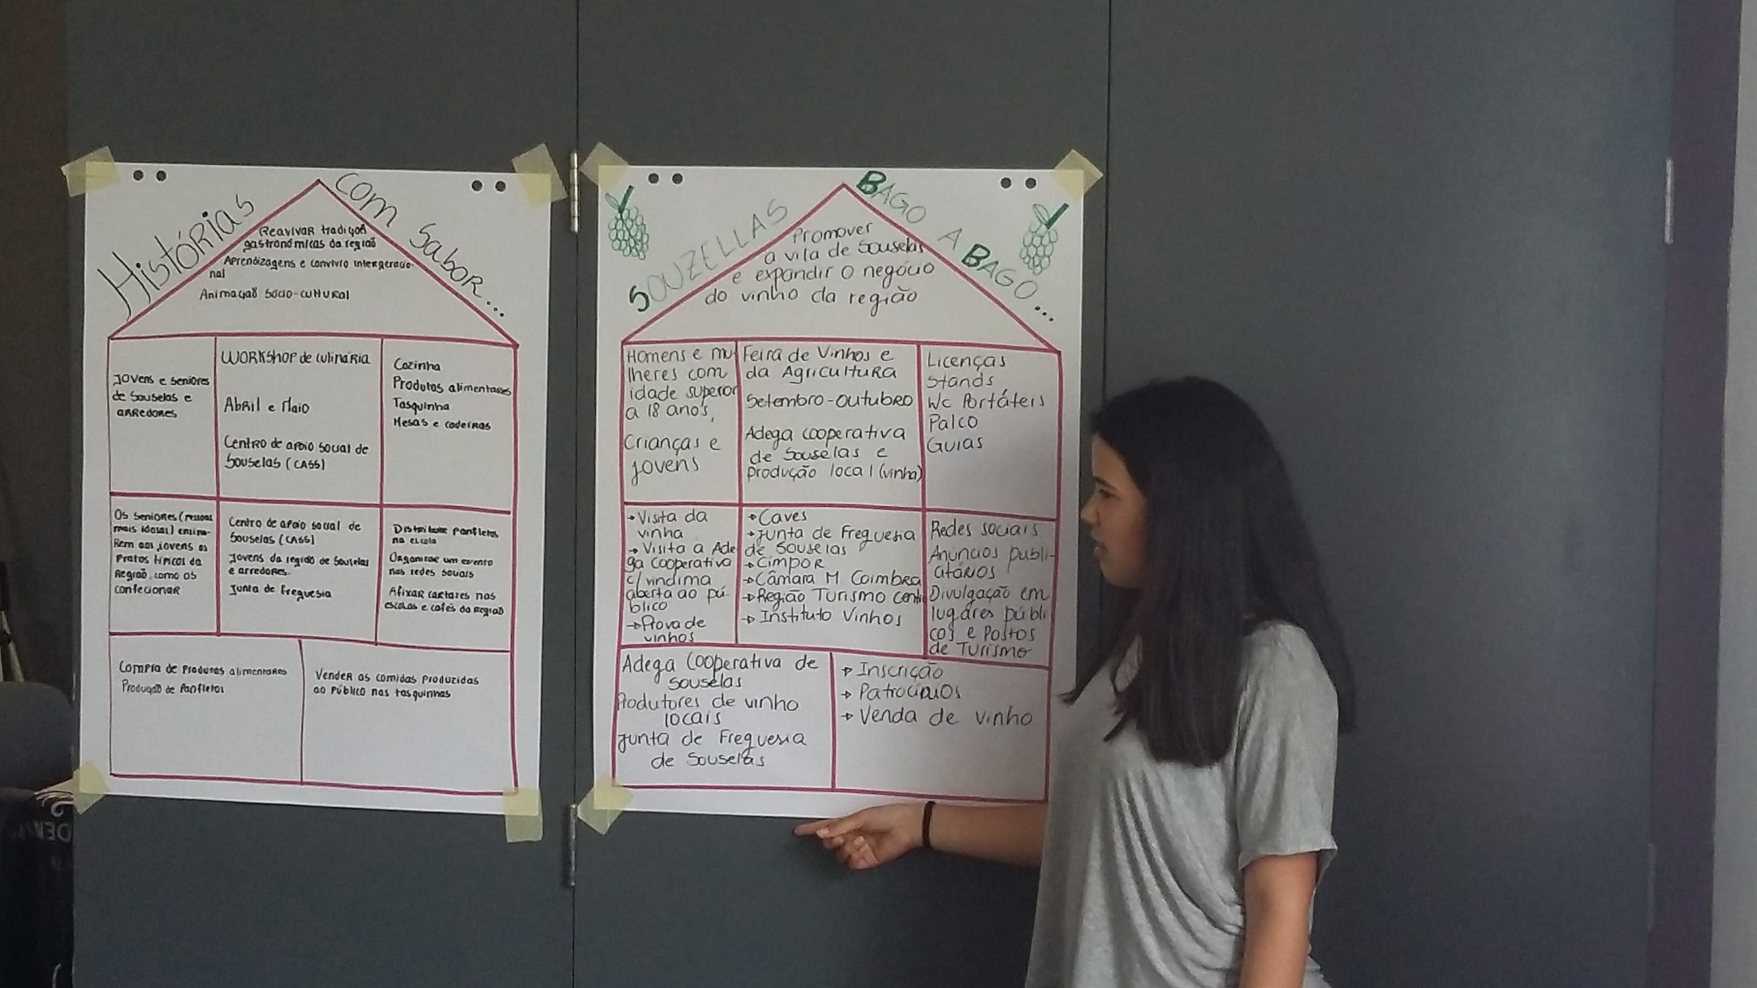
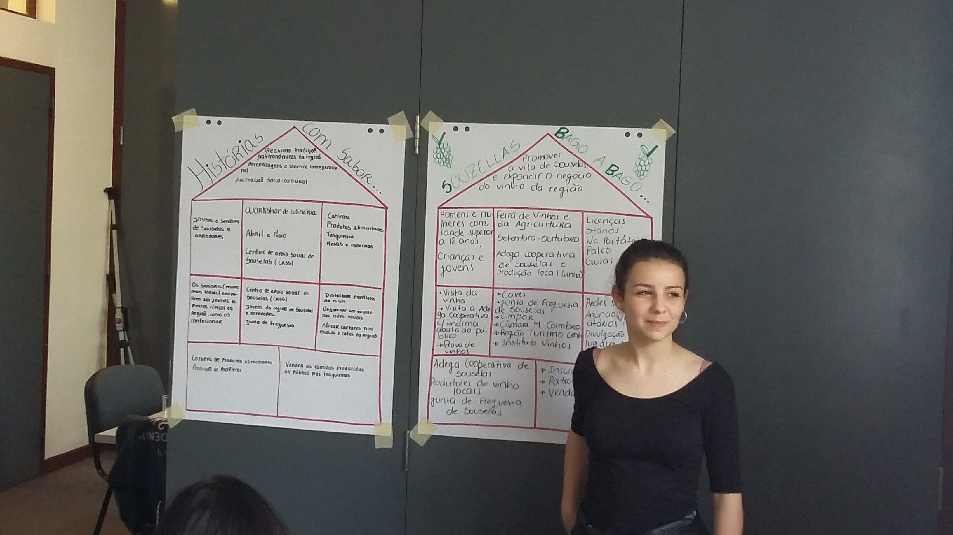
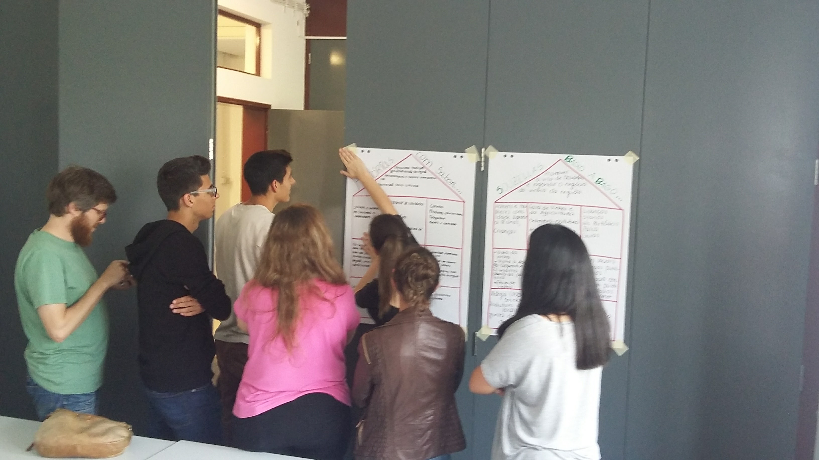
Apresentação das propostas piloto de turismo criativo: ‘Histórias com Sabor e ‘Souselas Bago a Bago’ (15:30 – 16:00)
DIA CIÊNCIA IN LOCO

Slide 19
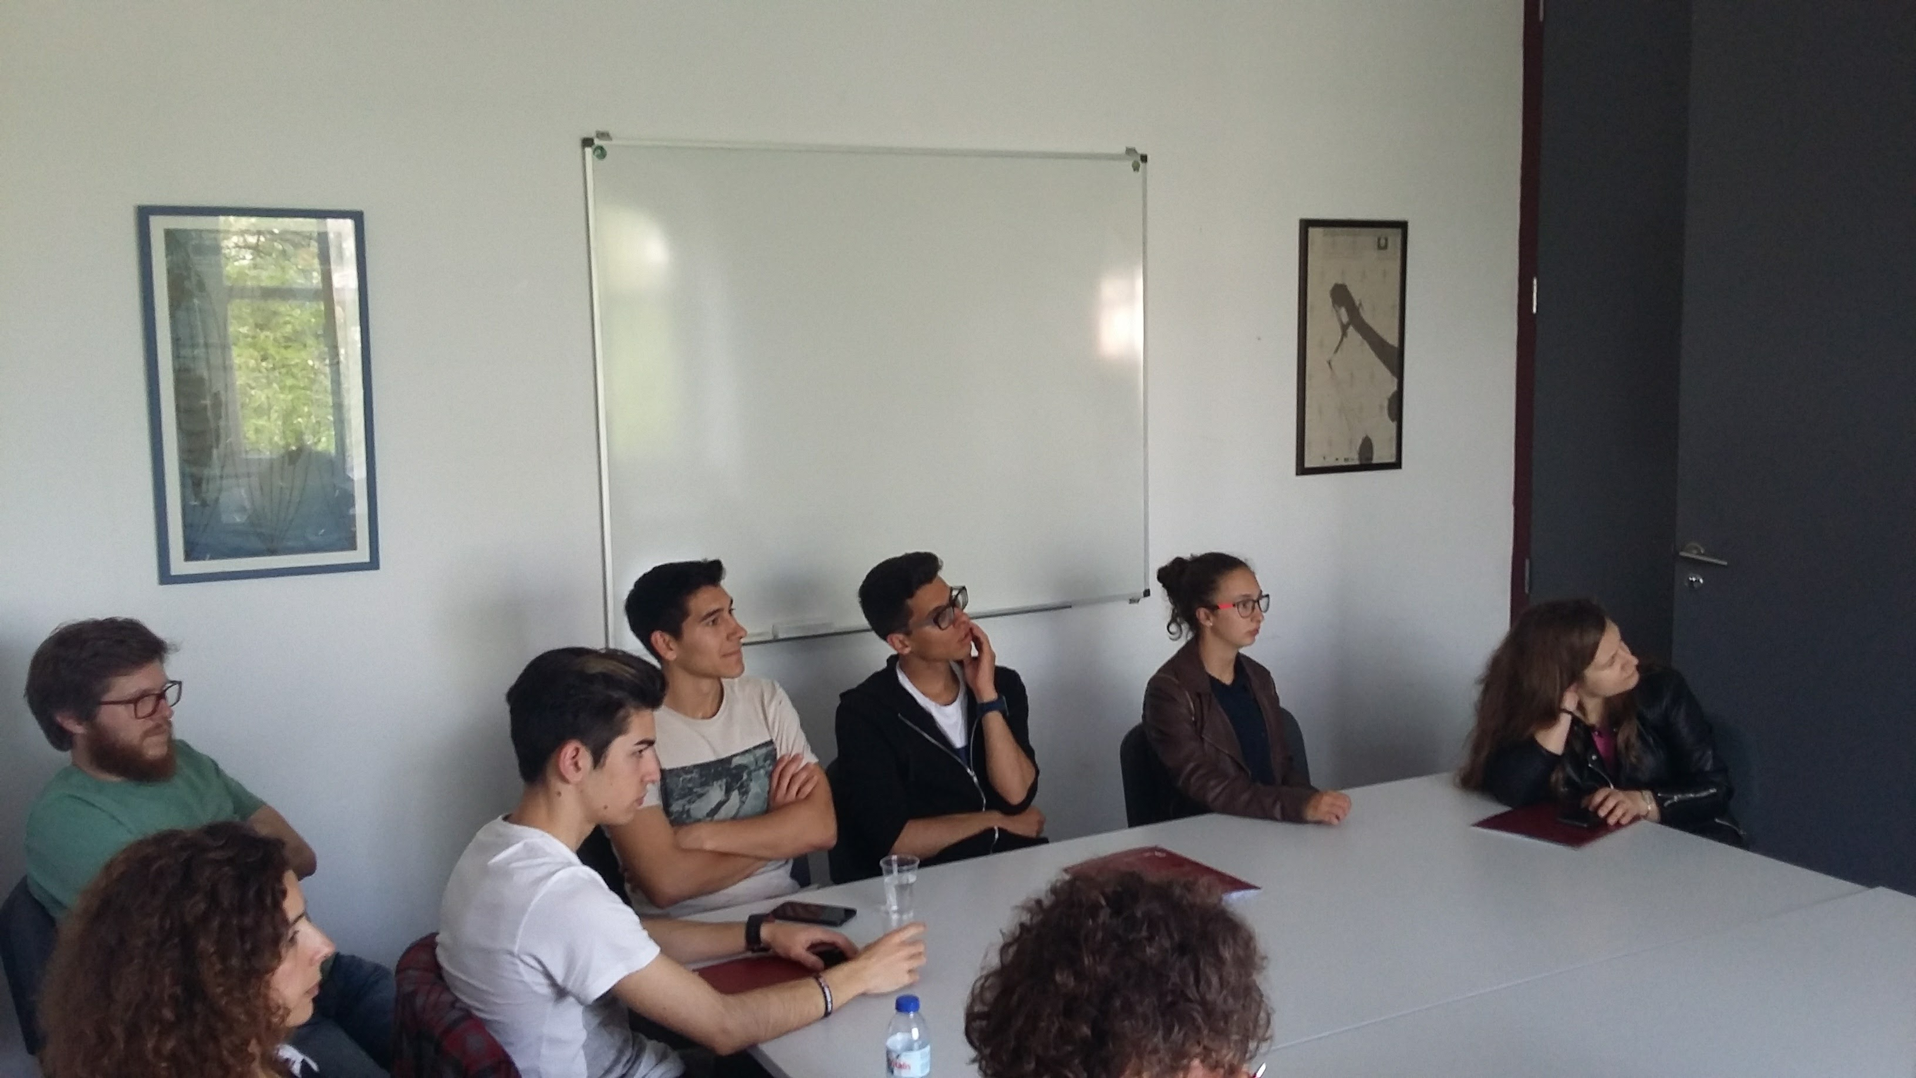
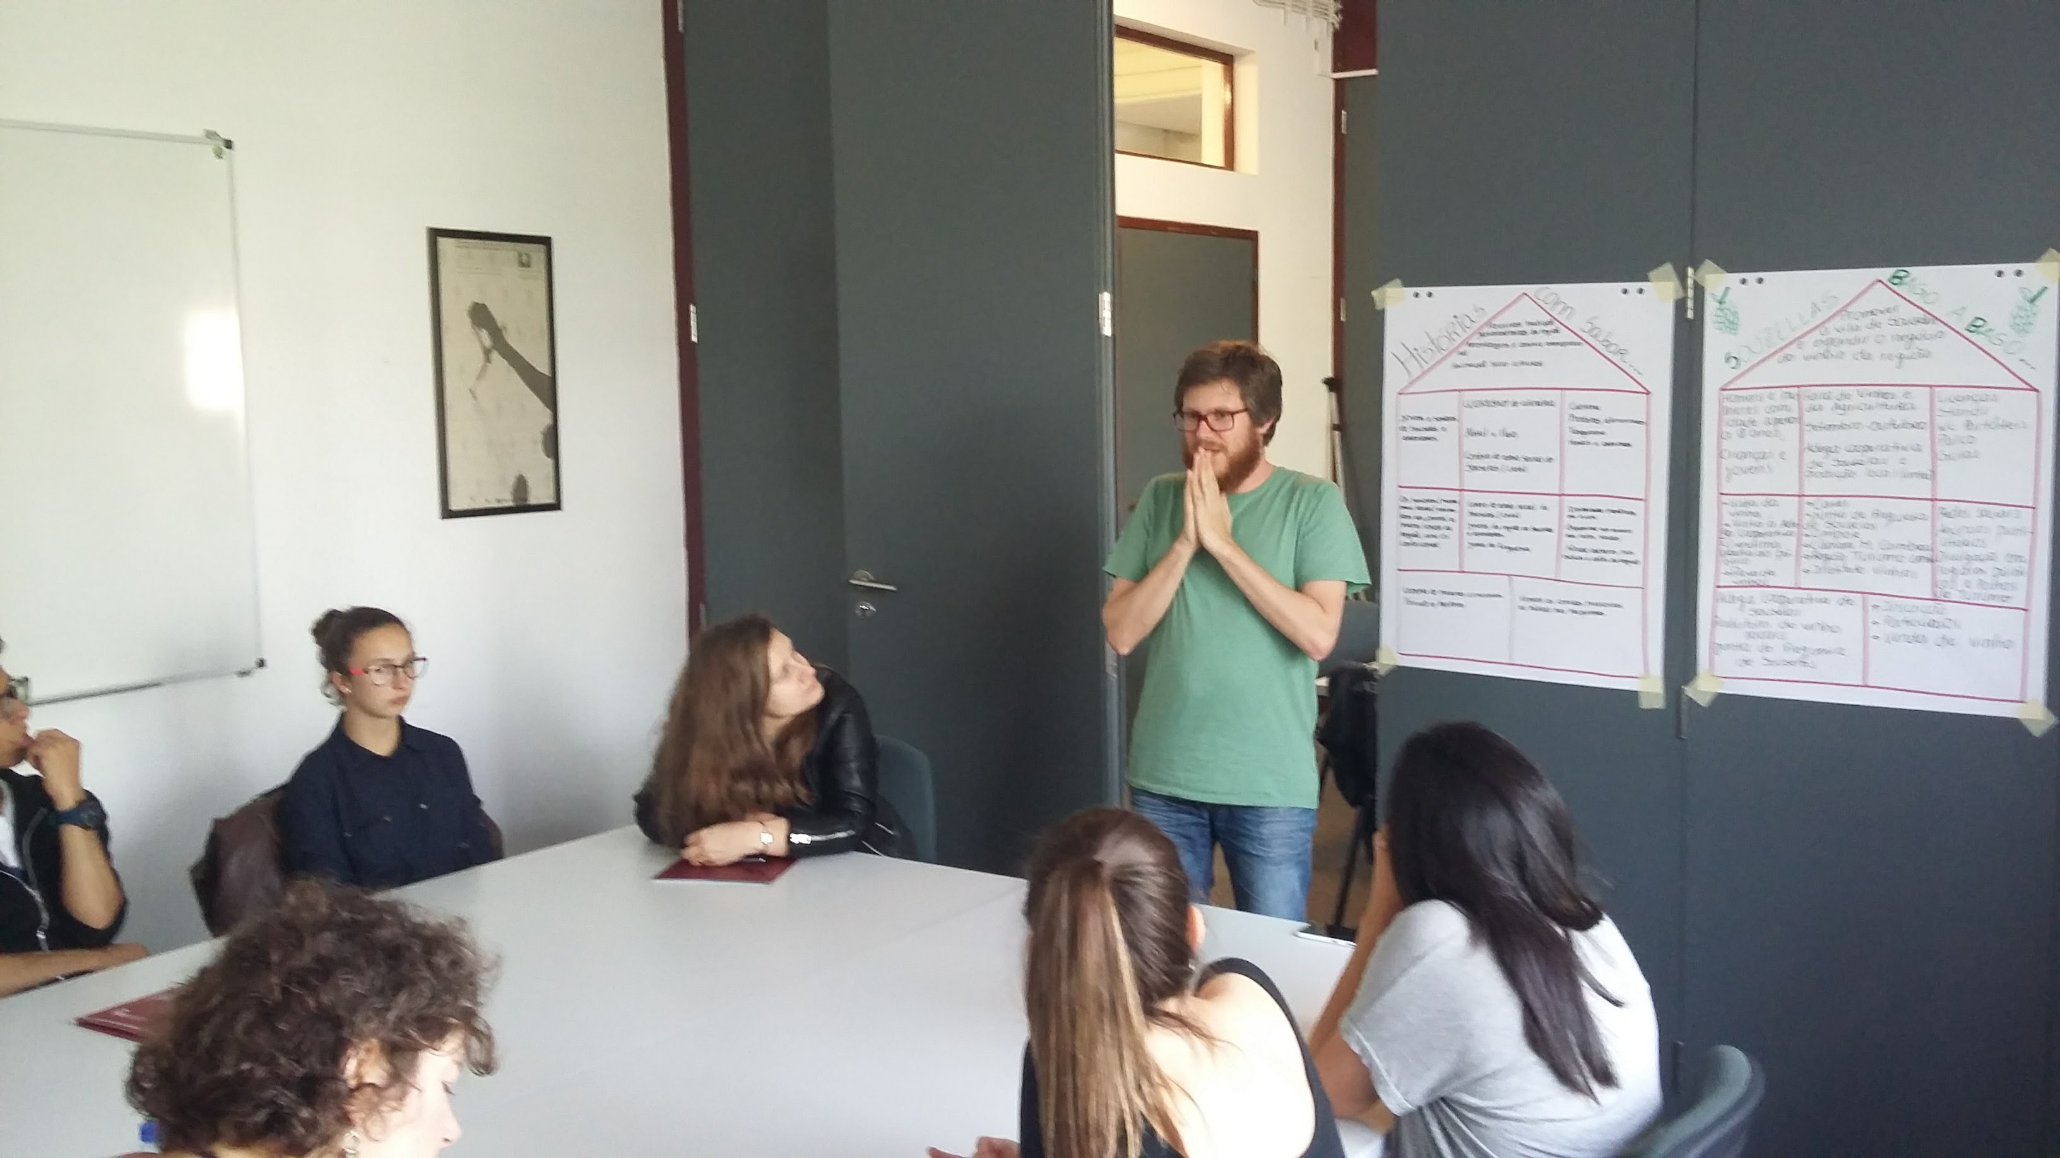
Feedback dos/as participantes sobre o dia (16:00-16:30)
DIA CIÊNCIA IN LOCO

